Slide 1
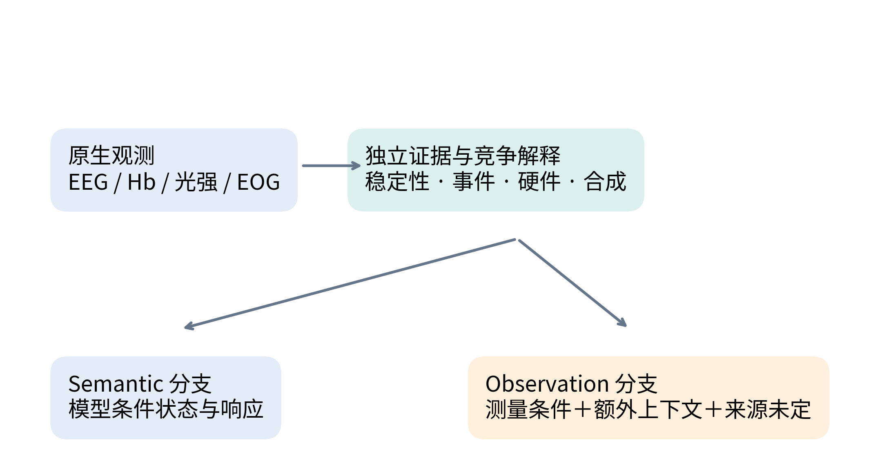
Observation 分支：从拟合到可检验证据
A–D 实验套件｜公开实测开发＋已知真值合成｜2026-10-09
电位关联成立
EOG 的跨被试电位预测改善 0.434 / 0.482 NRMSE。
空间信息不能简化为硬件
距离匹配后，共享 donor 仍改善 0.037；非共享 donor 也能预测。
来源名称仍需独立观测
Hb 来源归属未闭合；错配锚点会明显增加合成错误归属。
结论附着于具体读出；分支名称本身不提供生理来源资格。
证据：event_comparisons.csv；refinement/hardware_comparisons.csv、mechanism_metrics.csv
01

Slide 2
本次回答四个问题，保留一个数据缺口
A 是保留证据的重新分析；B/C 是新的实测读出；D 为合成机制诊断。
组别 | 问题 | 证据单元 | 允许的结论
A | 同样能解释观测的分解，哪些量稳定？ | 72 窗／18 人；有限 profile 子集 | 条件范围和未定区域
B | EOG 能预测什么实际变化？ | 55 人；440 个原生窗口 | 电位、光学或 Hb 的具体关联
C | 空间收益是否只来自共享硬件？ | Single-Trial；14 人评价 | 共享与非共享 donor 的对照
D | 相似观测下锚点是否保护归属？ | 两套各 128 个评价生成身份 | 限定生成模型内的机制辨别
E | 能否命名浅层或全身生理来源？ | 缺独立短间距／外周生理验证集 | 本次未执行，不能补写来源
实测结果是公开开发证据，未开启受保护评价或训练新的 tokenizer。
证据：resolved_config.yaml；summary.json；refinement/resolved_config.yaml
02

Slide 3
被试隔离、原生时钟和缺失支持均保留
B/C 按原始编号奇数训练、偶数评价；每记录最多八个双时钟不重叠的 30 秒窗。
数据集 | 训练 | 评价 | 原生信号 | 本次用途
Single-Trial | 15 人／120 窗 | 14 人／112 窗 | 200 Hz 电位＋10 Hz 光强 | B 电位／OD／Hb；C 硬件
Simultaneous | 13 人／104 窗 | 13 人／104 窗 | 200 Hz 电位＋发布 Hb | B 电位／Hb
Visual | 沿用冻结外层训练尺度 | A：6 人／24 窗 | 保留的 Hb 分解数组 | 只做 A 的证据分析
REFED | — | — | 未新增消费原生数组 | 本轮不承担来源验证
55/55 记录、440/440 窗完成。旧 pilot 因一个坏光学通道误丢整窗，修正后以新目录重跑；旧记录保留。
缺失属于具体模态／通道；没有用 QC 注释把有效信号自动置零。
证据：measured_plan.json；prepared/*.json；DATA_CONTRACT.md
03

Slide 4
从训练到评价：哪些量被冻结
训练、当前窗口变换和评分承担不同职责；所有图均为离线特征分析。
仅在训练被试拟合
EOG 阈值和尺度、带截距 ridge 系数、Hb 训练 SD，以及按任务条件与相对时间构造的平均模板。
当前窗口只作固定变换
EEG 电位带通并重采样；Hb 经原有 0.01–0.2 Hz 处理和前 5 秒参考；EOG 检测与 FIR 特征不使用评价目标。
评价端点只用于评分
B 的 EEG/Hb/OD 目标不用于回归重拟合；C 的目标两路 Hb 全部隐藏，输入为 donor Hb 和已知任务条件。
原生时钟用冻结的 EEG／fNIRS 双锚点对应；不宣称实时或严格未来预测。
证据：evaluate_observation_semantics.py：prepare_worker、event_analysis、hardware_analysis
04

Slide 5
指标与区间：先窗口，再被试
误差和差值方向在全套报告保持一致。
NRMSE 的分母
每窗：sqrt(mean(((预测 − 目标) / 训练 SD)²))。SD 是训练标准差，RMS 是均方根。EEG 按六通道、Hb 按两色团评分；不以当前窗尺度作分母。
改善的方向
Δ = 对照 NRMSE − 候选 NRMSE；正数表示候选更好。先同窗／同目标配对，再被试内平均，最后被试等权。
95% 区间与多重比较
2,000 次被试块 bootstrap 百分位区间；D 以生成身份为块。主要检验使用单侧 sign-flip 和族内 Holm，窗口数不当作独立样本量。
所有区间条件于冻结模型与既定划分；不是重新训练模型的总体确认区间。
证据：observation_semantics.py：block_interval、sign_flip_p、holm；各 comparisons.csv
05

Slide 6
A｜可测坐标不等于组织来源
先保留 HbO/HbR 的相对幅度，再变换；ρ 是固定诊断常数。
两个坐标
T = ΔHbO + ΔHbR；Xρ = ρΔHbO − (1−ρ)ΔHbR，ρ=0.35。T 是表观总 Hb 变化；Xρ 是氧合分配相关坐标。
物理解释的限制
只有参考氧合比例 S₀=1−ρ 时，Xρ 才能抵消总量变化。当前没有测得个体 S₀；不能称绝对血氧饱和度、脑血容量或代谢率。
比例不能直接定源
T 与 Xρ 不是等范数正交坐标；物理项与额外项可相关或互相抵消。坐标平方量比值不能解释为来源能量百分比。
固定 [0.65,0.35] 加载令额外项 X₀.₃₅≈0，这是代数约束，不是来源已辨识。
证据：shared_driver_attribution.py：hb_diagnostic_coordinates；用户计划 §三
06

Slide 7
A｜三个集合回答不同的稳定性问题
范围是有限候选的包络，不是生理后验或校准置信区间。
集合 | 变化对象 | 接纳规则 | 不能据此声称
近等价 profile | 固定成分位移后，物理路径重新拟合 | 工程目标增幅 ≤5%；同一目标 | 已搜索全部可能解释
测量／先验敏感性 | 增益、时移、加载、先验与训练尺度 | 保留预定的收敛变体 | 属于同一似然置信集合
响应／初态方向 | BC/HselectedC；初态/响应切线 | 复用强化实验的冻结解与 profile | 自由响应参数的完整 profile
teacher 字段 | 每时刻 lower/upper、稳定掩码和候选数 | 范围阈值 0.20 训练坐标 SD；至少两解 | 掩码等于真实来源概率
单一候选的范围虽为零，仍不提供稳定解释证据。
证据：stability_metrics.csv；stability/*.npz；stability_worker
07

Slide 8
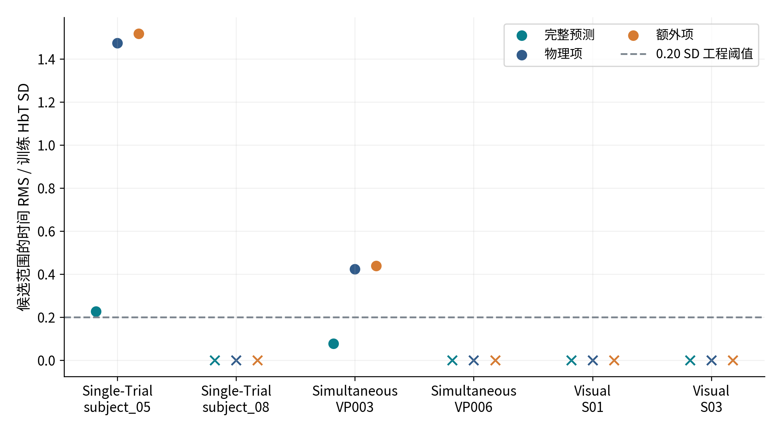
A｜完整预测接近，额外 HbT 仍可变化
每组三点是一个保留窗口；圆点表示至少两解，叉号表示只有参考解。
分母必须可见
固定方向 profile 共 6 窗，仅 2 窗存在接纳的非零位移；其余不能判定“可靠”。
幅度分配可能互相抵消
部分窗口中物理 HbT 与额外 HbT 的变化远大于完整预测变化，支持保留归属范围。
阈值不是统计检验
虚线仅为预定 0.20 训练 SD 的工程稳定性阈值；6 窗也不是随机人群抽样。
可预测的完整 Hb 变化，仍可能没有唯一的物理／额外项分配。
证据：stability_metrics.csv：near_equivalent_profile、D-fixed、HbT
08

Slide 9
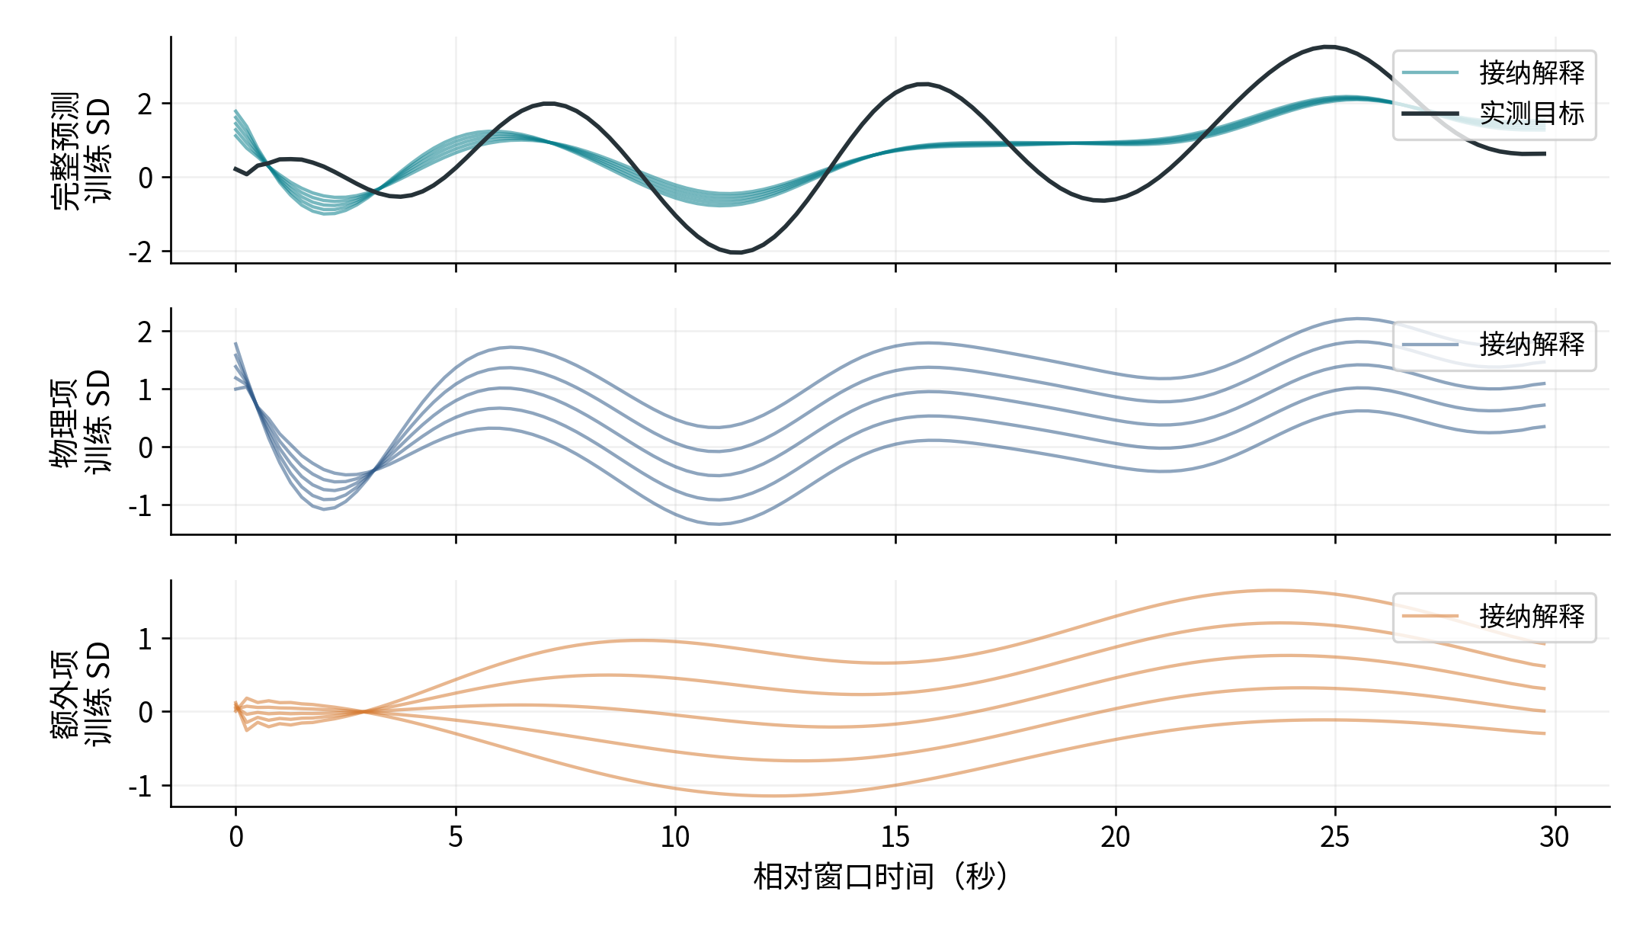
A｜同一窗口中的相互抵消是可见的
示例选择：有非零接纳位移的窗口中按稳定身份排序取首个；没有按图形美观挑选。
本页身份
subject_05 / session_00 / w12
同一批解释
完整预测范围 0.226 SD；物理项 1.473；额外项 1.518。
纵轴独立但单位相同
每面板均除以同一训练 HbT SD；为读清峰谷，纵轴范围独立。颜色在全套报告一致。
黑线是参与拟合的实测观测；彩色曲线是模型条件解释，不是潜变量真值。
证据：stability/eeg_fnirs_single_trial__subject_05__session_00__prefrontal__w12.npz；原 attribution profiles
09

Slide 10
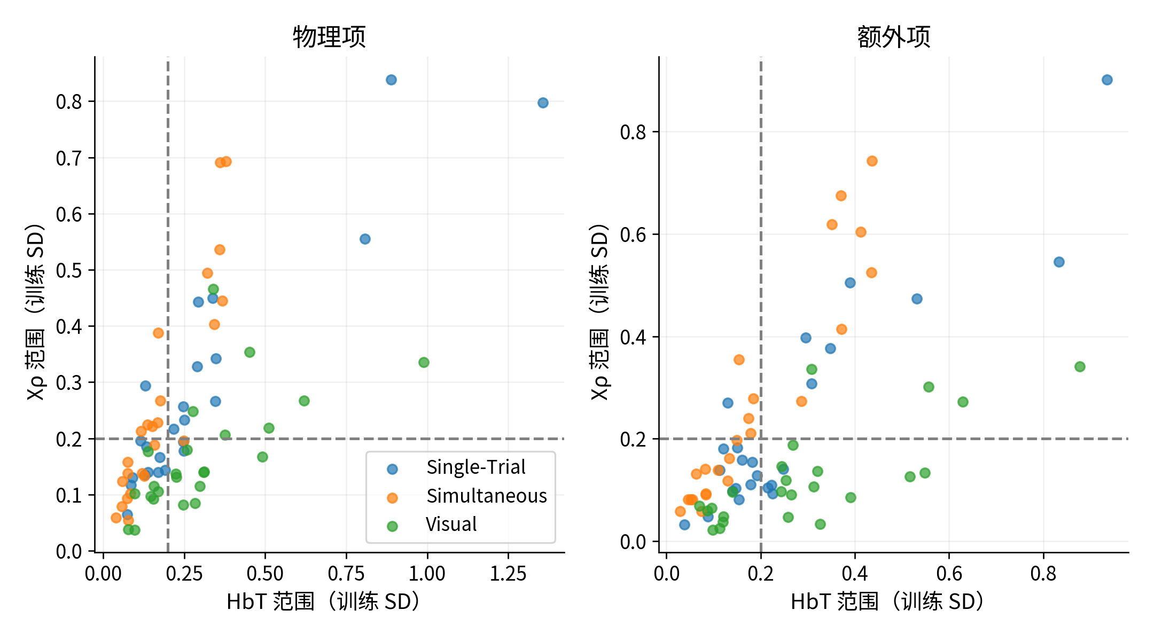
A｜稳定性取决于具体坐标与候选集合
每点一个窗口；72 窗属于18名被试，重复窗口有依赖关系。
读图方法
横轴为 HbT 范围，纵轴为 Xρ 范围；左下区域同时小于预定 0.20 SD 阈值。
额外 HbT 的覆盖率
M-observation 的额外 HbT 在 38/72 窗低于阈值；这只对当前敏感性集合成立。
加载改变也改变坐标
本集合含 ρ=0.25/0.45，所以 Xρ 不再被固定方向恒等约束为零。不能将某一集合的稳定性推广到全部机制。
输出每个字段的范围、覆盖率和候选来源，优于一个笼统的“可靠／不可靠”标签。
证据：stability_metrics.csv：sensitivity、M-observation
10

Slide 11
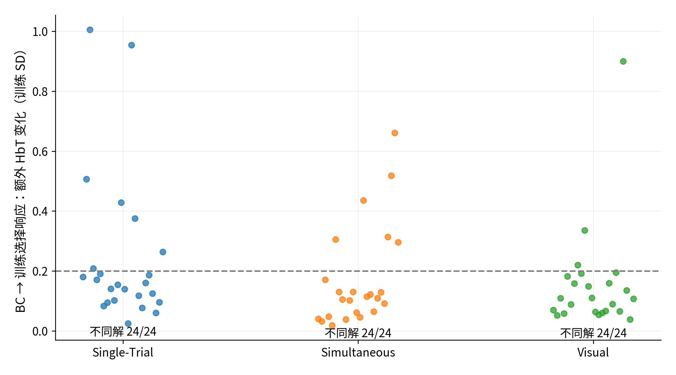
A｜更换响应解释，也会移动额外成分
只比较已保存的 BC 与 HselectedC；没有重新利用评价数据选择响应。
响应选择
图中每点是两种响应产生不同结果的窗口；完全相同的解计入分母，但不冒充第二个解释。
初态与响应方向
另保留 initial/response 切线引导的位移 profile 及对应包络，可逐字段查阅。
适用上限
响应参数在这些 profile 中仍被冻结；本轮没有新增原生连续状态拟合，也不能排除其竞争解释。
动态模型选择的影响必须进入 teacher 元数据；不能统一归为测量噪声。
证据：stability_metrics.csv：response_choice、near_equivalent_initial、near_equivalent_response
11

Slide 12
A｜已交付可供 teacher 使用的字段
这是条件监督接口，不是已经晋级的生理 teacher。
字段 | 实际含义 | 使用限制
lower / upper | 同一解释集合内每时刻 HbT / Xρ 的最小／最大值 | 集合范围，不是概率区间
candidate_count | 参考解加接纳的不同解释数 | 仅一个候选时，稳定掩码为假
pointwise_stable | 范围不超过 0.20 个训练坐标 SD | 工程阈值，不代表来源唯一
sufficient_candidates | 是否存在至少两种接纳解释 | 约束性零坐标需单独标记解释
来源与比较类型 | profile、测量敏感性或响应选择 | 不能混合为校准生理后验
本次没有以这些字段重新训练 tokenizer，也没有把 EOG 关联写成 Hb 来源标签。
证据：observation_semantics.py：coordinate_stability；stability/*.json、*.npz
12

Slide 13
B｜电位混入与慢 Hb 响应分开检验
输入是实际 HEOG/VEOG；评价目标不再是自由拟合的共同残差。
电位路径
原生 200 Hz → 0.5–15 Hz 零相位带通 → 50 Hz。signed HEOG/VEOG 的 −0.04、0、+0.04 秒输入，经训练冻结 ridge 预测六路前额 EEG。
事件路径
按训练尺度检测 VEOG 幅度和 HEOG 斜率越阈候选，阈值 3 SD、间隔 0.5 秒。有限脉冲响应（FIR）即时滞后0/0.25/0.5/1秒，延迟滞后2/4/6/8秒。
独立目标与对照
目标为 HbT/Xρ 和原始 OD 一步差分幅度；比较真实、同条件错训练被试和不环绕的 +8 秒时移。Hb/OD 的基线为训练条件时间模板。
三个机制分开表述：眼电相关电位、眼动伴随光学变化、眼动相关慢 Hb；关联不自动定源。
证据：resolved_config.yaml：events；event_models.json；event_inventory.csv
13

Slide 14
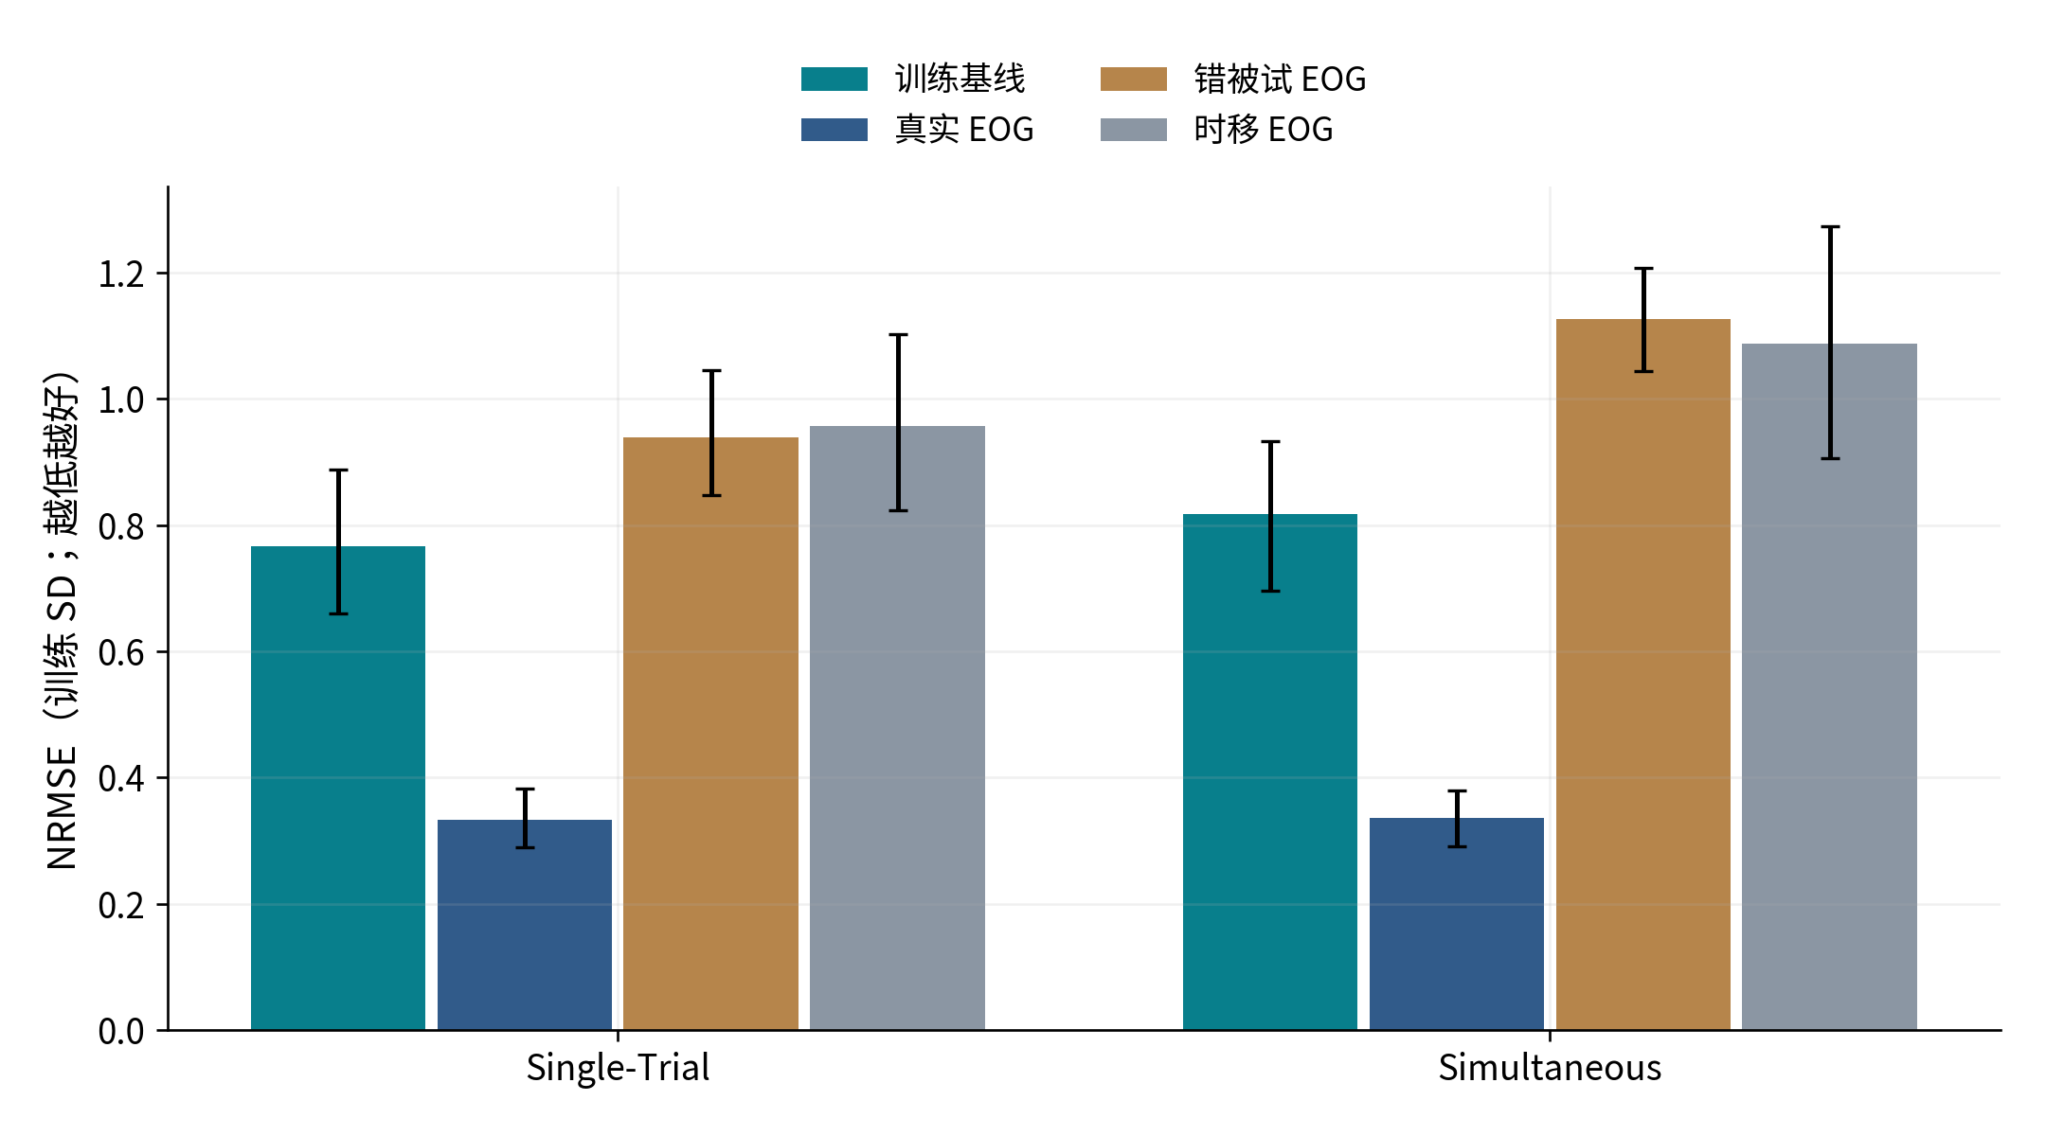
B｜真实 EOG 可预测跨被试前额电位
柱为被试等权平均误差；误差棒为冻结模型下的 95% 被试块区间。
Single-Trial：14 人
相对训练均值改善 0.434 [0.356, 0.522] NRMSE；112/112 窗配对。
Simultaneous：13 人
改善 0.482 [0.363, 0.606]；104/104 窗配对。
两个 null 同样通过
真实 EOG 优于错被试与时移；六项主要电位比较经 Holm 后均通过。支持 EOG 相关电信号读出。
本结果不保证减去预测后得到“纯神经 EEG”，更不能将同一来源名称传播给 Hb。
证据：event_metrics.csv、event_comparisons.csv：EEG_voltage
14

Slide 15
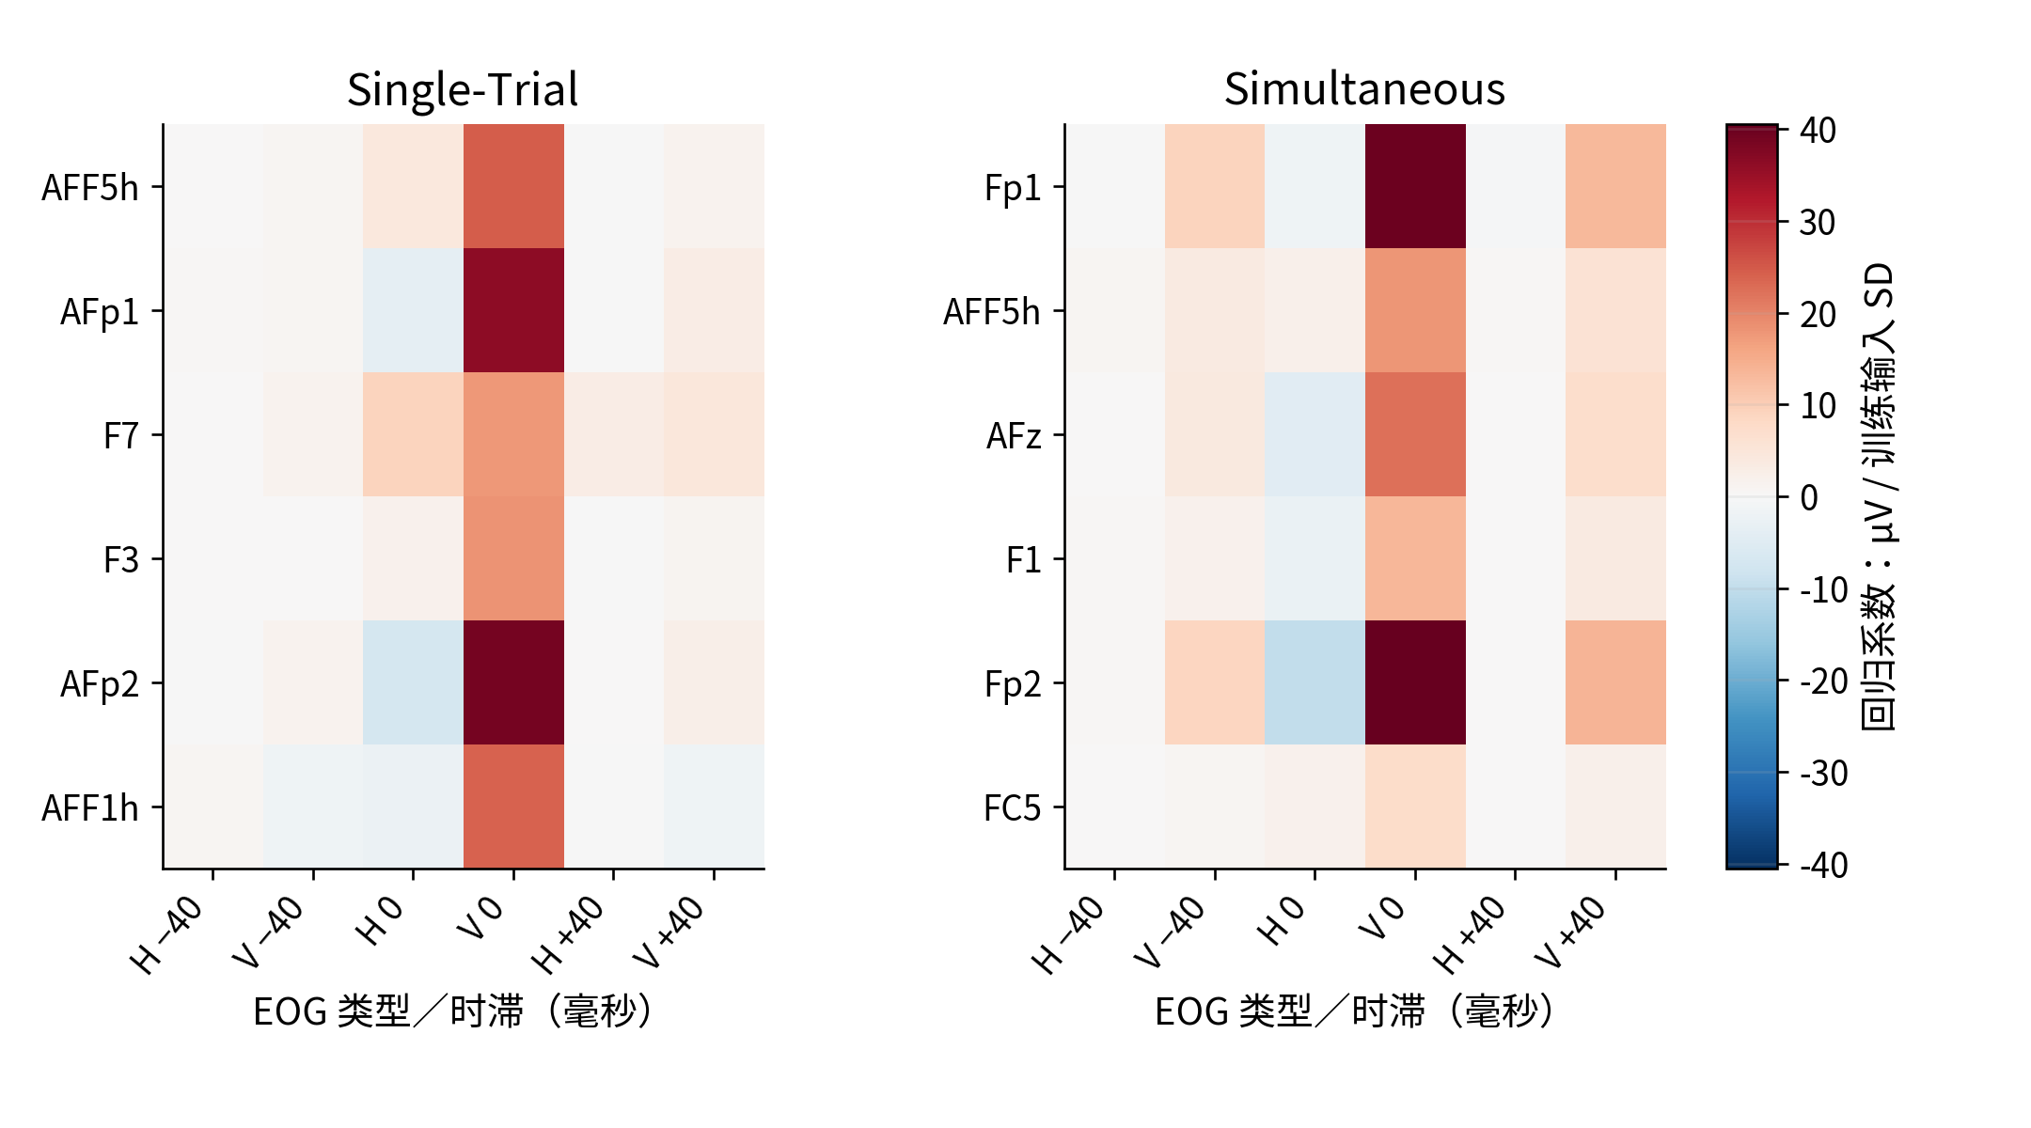
B｜signed 映射保留通道与方向信息
每格是一个训练冻结系数；H=HEOG，V=VEOG；两图共享颜色尺度。
比 log-energy 更直接
signed 电位映射保留正负方向，可检查不同前额电极的投影；无需把残差当成眼电真值。
系数是联合回归结果
三个相近时滞高度相关，单格系数不能单独解释为电流传播方向或电极敏感度。
预测而非拟合说明证据
这些系数只来自奇数编号训练被试；上一页的偶数编号被试提供独立预测证据。
EOG 来源锚点支持的是这一电位读出；不是整条 O 表征或全部残差的来源。
证据：event_models.json：voltage_model；prepared/*.json：eeg_channels
15

Slide 16
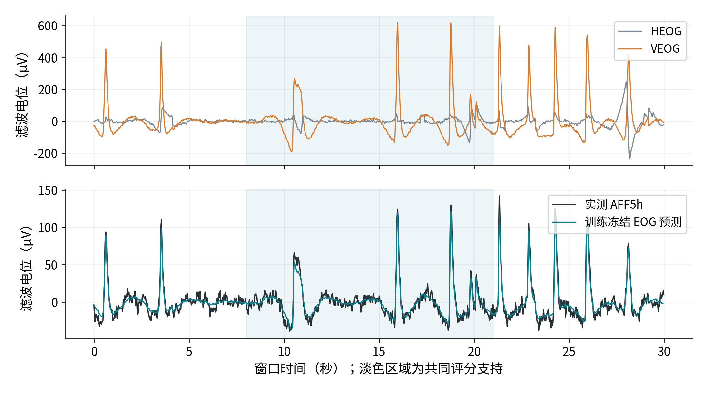
B｜EOG 与电位的对应可直接核验
示例固定取 Single-Trial 首名评价被试的首窗；没有按预测成绩选择。
上图是输入
HEOG 与 VEOG 经过相同的0.5–15 Hz滤波；保留正负电位。两路来自实际辅助电极。
下图是独立目标
展示 AFF5h 的电位和冻结映射预测；该窗口六通道总体 NRMSE=0.179。
峰谷与残余
同步大幅变化可被预测，局部偏差仍存在；两面板纵轴独立，不以视觉重合代替六通道指标。
目标 EEG 没有参与本窗口的回归拟合；本页是跨被试冻结预测。
证据：prepared/eeg_fnirs_single_trial__subject_02__session_00.npz；event_models.json；event_metrics.csv
16

Slide 17
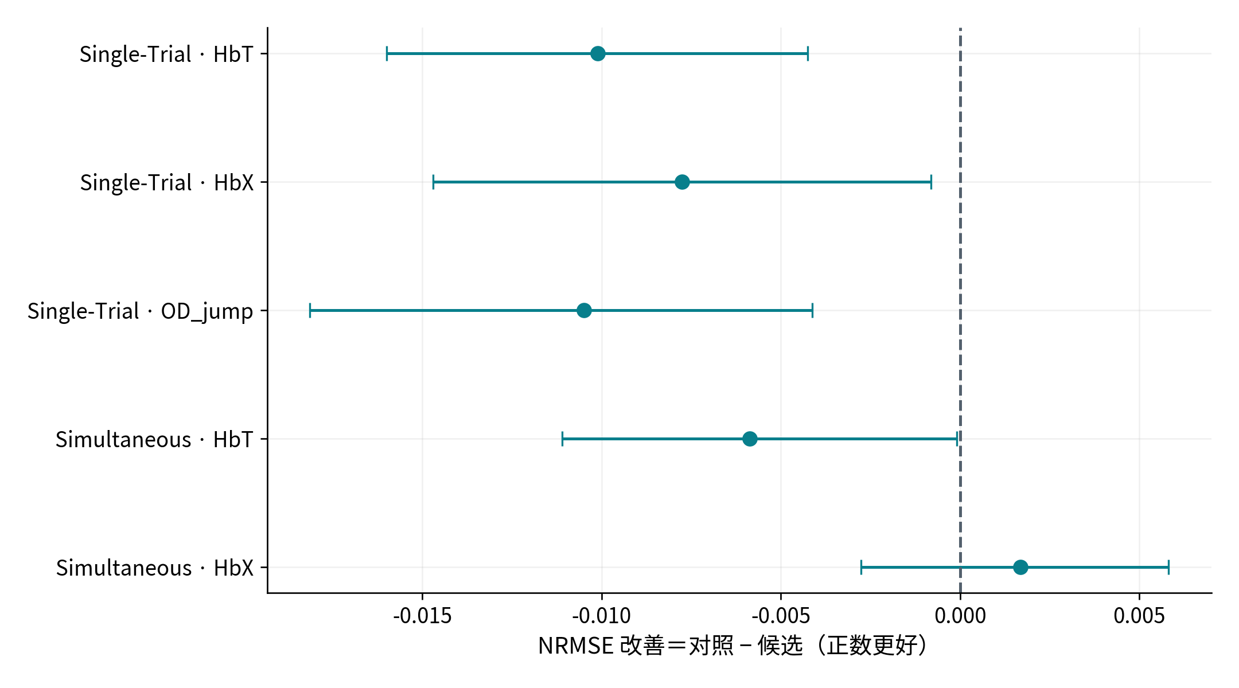
B｜电位证据没有延伸成稳定 Hb 归属
点为“模板误差 − EOG 模型误差”；横线为95%被试块区间，正值才表示改善。
HbT 并未获益
Single-Trial：-0.010 [-0.016, -0.004]；Simultaneous 同样没有正面改善。
原始光学突变也未获益
Single-Trial OD 差分幅度：-0.010 [-0.018, -0.004]。
负结果的实际范围
它限制此事件检测、FIR、训练划分及目标通道；不证明眼动与所有 Hb 或接触变化完全无关。
本轮可称“EOG 相关电位”，不能称“已识别眼动导致的 Hb 成分”。
证据：event_comparisons.csv：real_vs_template；各 Hb/OD 端点
17

Slide 18
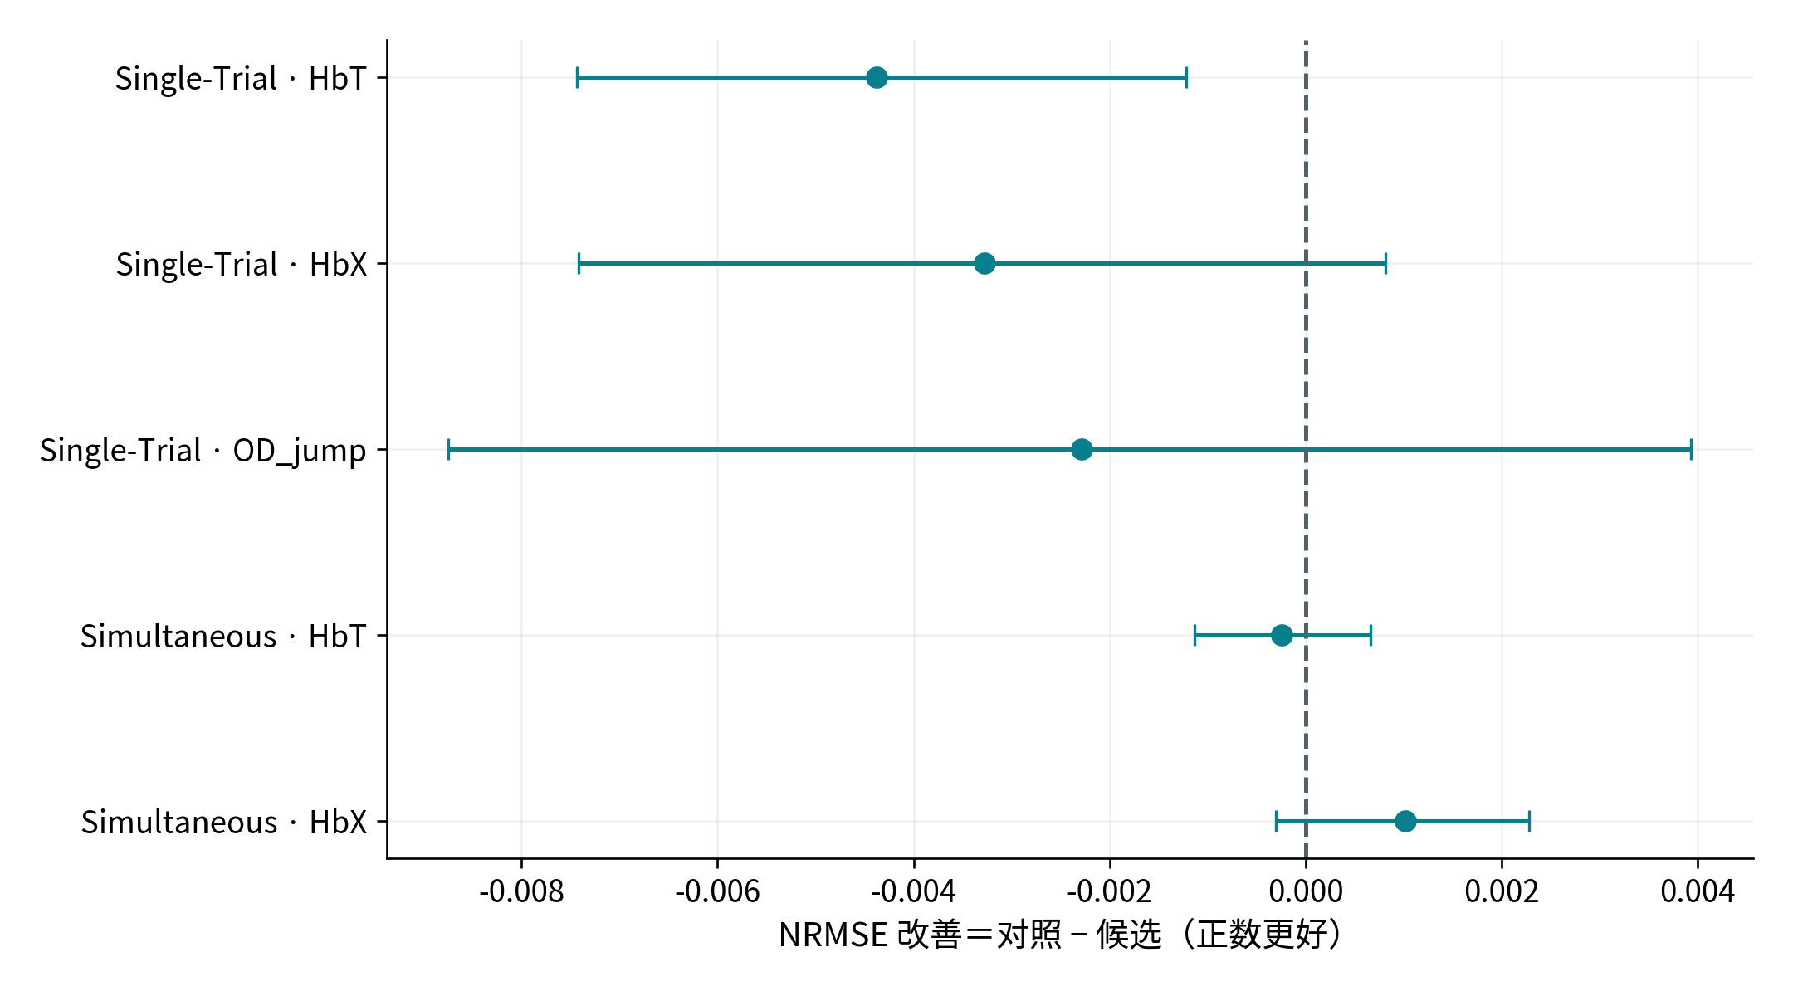
B｜加入延迟事件项没有一致增量
对照模型只用 0–1 秒事件滞后；候选再加入 2/4/6/8 秒，训练数据和目标保持相同。
比较方向
横轴为“仅即时事件误差 − 即时＋延迟误差”。Single-Trial HbT 的变化偏负，其他端点缺少一致正面证据。
不能把延迟当生理证明
Hb 使用离线零相位低频处理；一个延迟回归系数不等于直接测得的生理响应时延。
仍存在竞争解释
即使未来观察到事件相关 Hb，也要区分电位混入、伴随运动／接触与延迟生理作用。
保留具体端点的负结果；没有把“慢变化”升级为自主神经或浅层血流。
证据：event_comparisons.csv：delayed_increment；event_models.json：instant_model
18

Slide 19
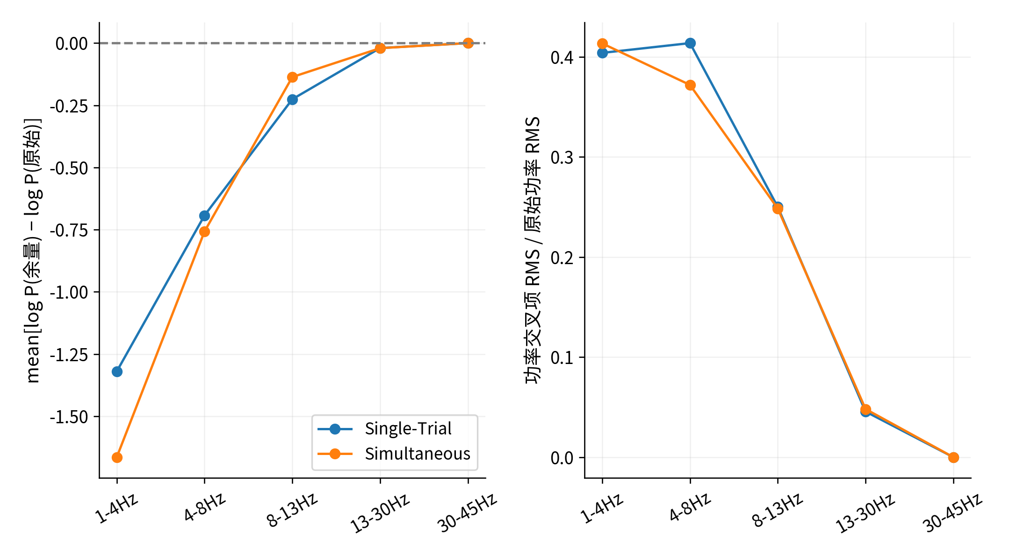
B｜电位可相加，功率与 log-power 不可相加
冻结 EOG 电位预测先从原生 EEG 相减，再经过原有五频带功率链；图为被试等权均值。
左图是变换后的影响
低频变化通常更明显；纵轴是自然对数差，不是百分比，也不是“去除了多少神经信号”。
右图检验非加性
P(原始) − P(预测电位) − P(余量) 的 RMS 非零，反映平方运算的交叉项。
没有“纯净 EEG”真值
余量只是减去一个受 EOG 支持的预测之后的信号；未验证其全部为神经来源。
不要在 log-power 残差上直接贴“眼电幅度”标签。
证据：power_chain.csv；observation_baselines.py：eeg_band_power
19

Slide 20
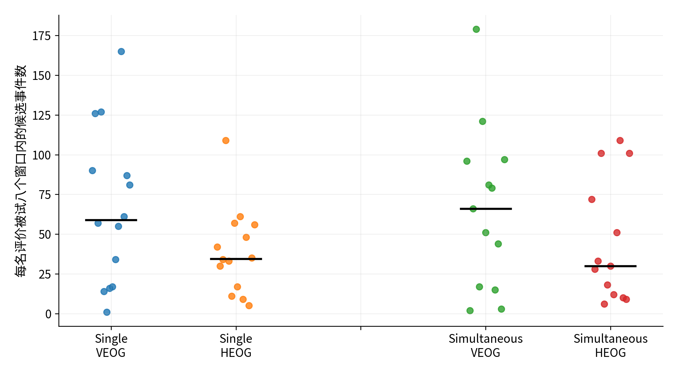
B｜检测事件数不是独立样本量
每点一名被试，黑横线为中位数；候选事件由信号阈值检测而来。
完整数量
训练＋评价共检测 7,185 次候选事件；评价部分 2,909 次。两类检测可能重叠。
事件名称保持谨慎
未用人工眨眼／眼跳标注核验灵敏度与特异性，因此称 VEOG 幅度／HEOG 斜率越阈候选。
统计单位仍是被试
电位与 Hb 的区间按14或13名评价被试重采样；不把几千次事件当作几千名独立受试者。
事件级设计增加机制具体性，但不会自动增加独立样本量。
证据：event_inventory.csv；measured_plan.json
20

Slide 21
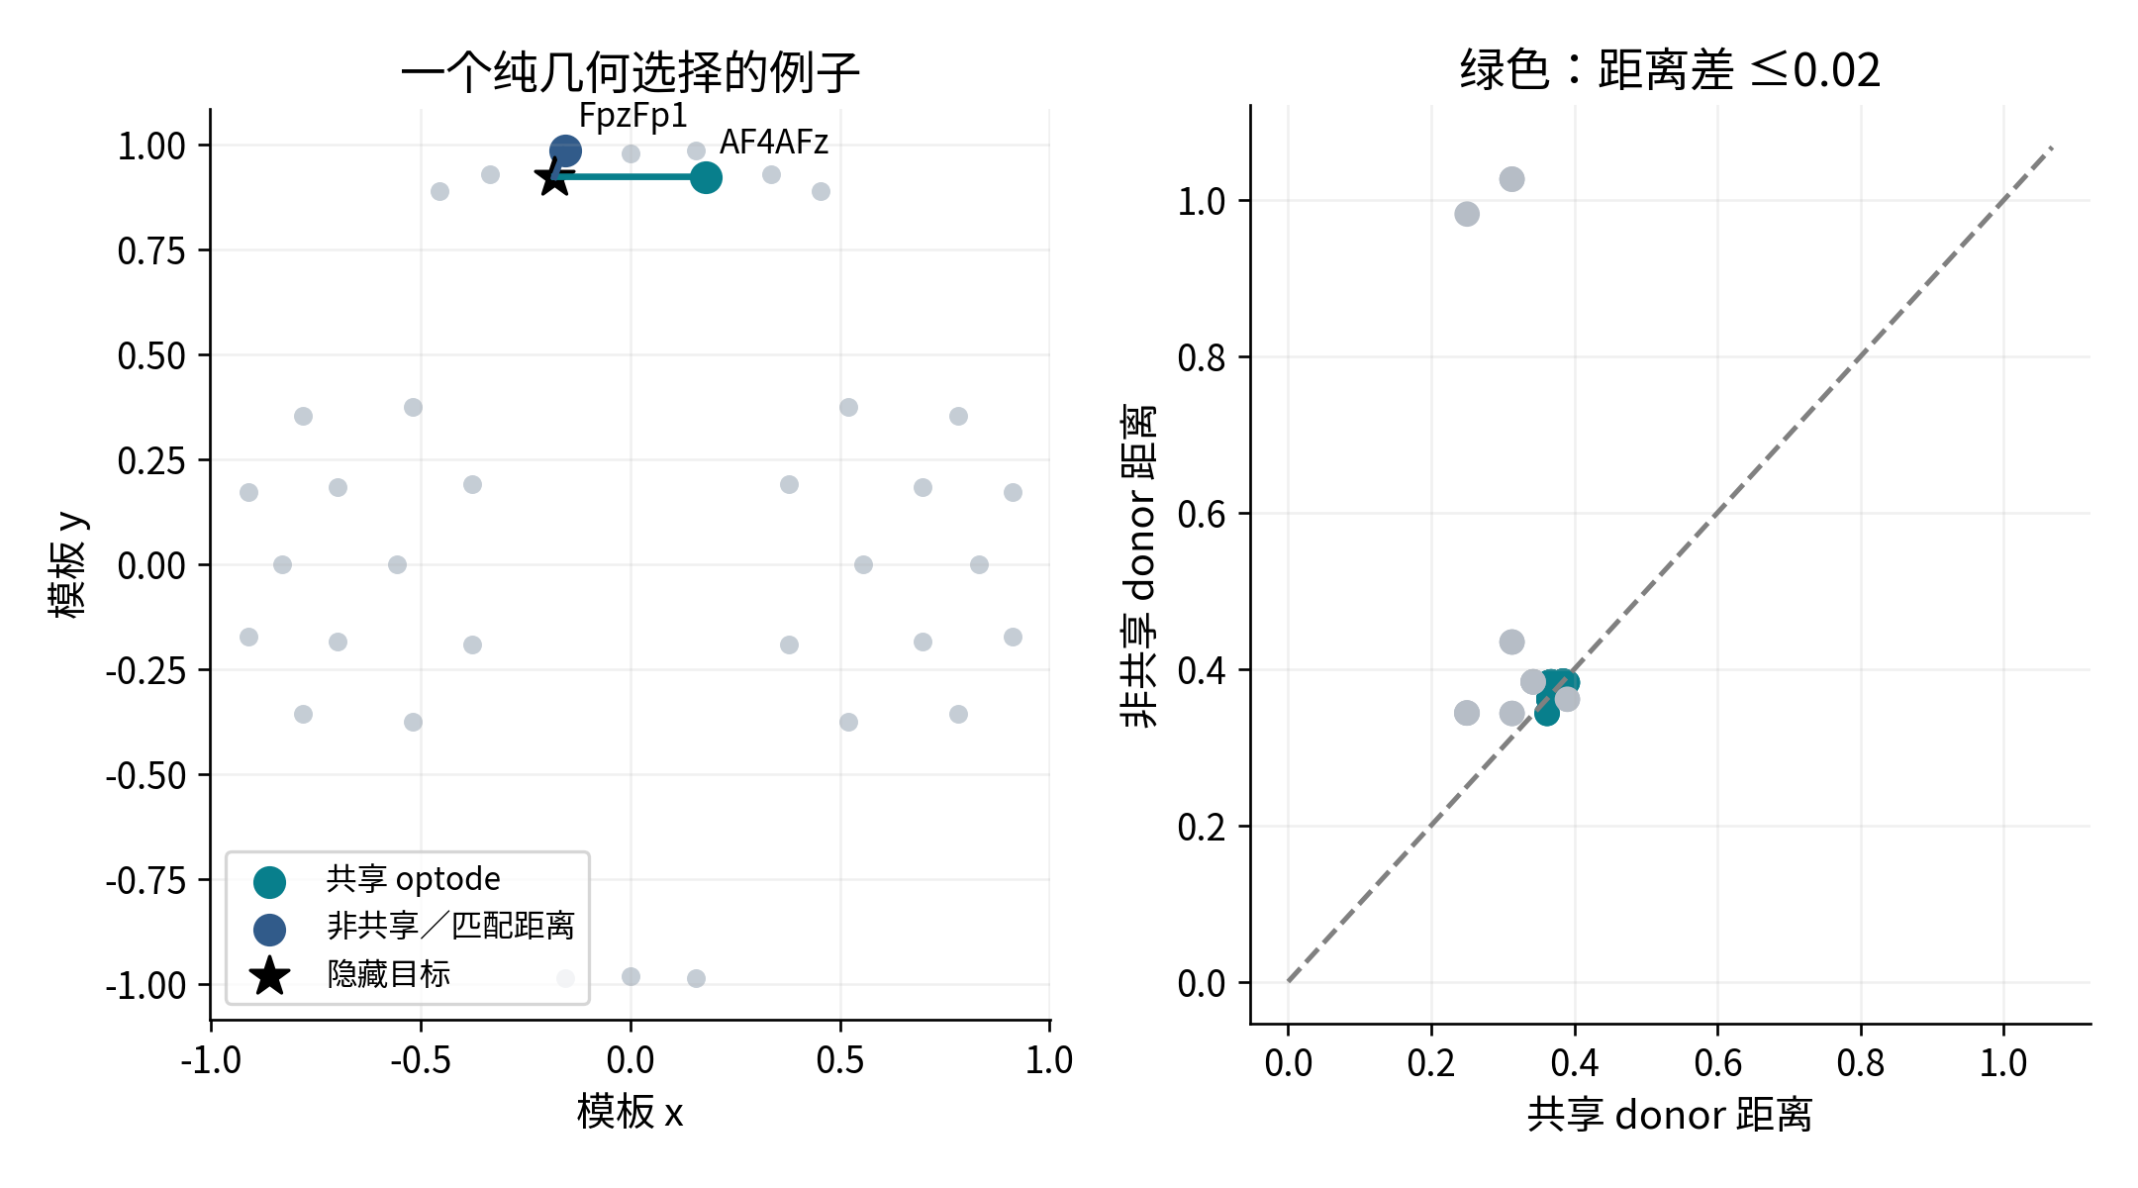
C｜先匹配几何，再比较硬件共享
左：通道中心的模板投影，不是个体组织深度；右：每点一个目标通道。
三臂同容量
各使用一个 donor 的 HbO/HbR，共两个预测输入和一个截距；训练冻结 ridge。
主比较限于20通道
在所有共享／非共享配对中最小化距离差，并取 ≤0.02 模板头单位的20/36个目标。
共享不等于纯硬件
共享 source/detector 也改变组织重叠；模板距离匹配只能减少距离混杂。
没有 optode 身份的 Simultaneous 不进入本项硬件检验。
证据：refinement/hardware_topology.json；prepared/*.json：geometry
21

Slide 22
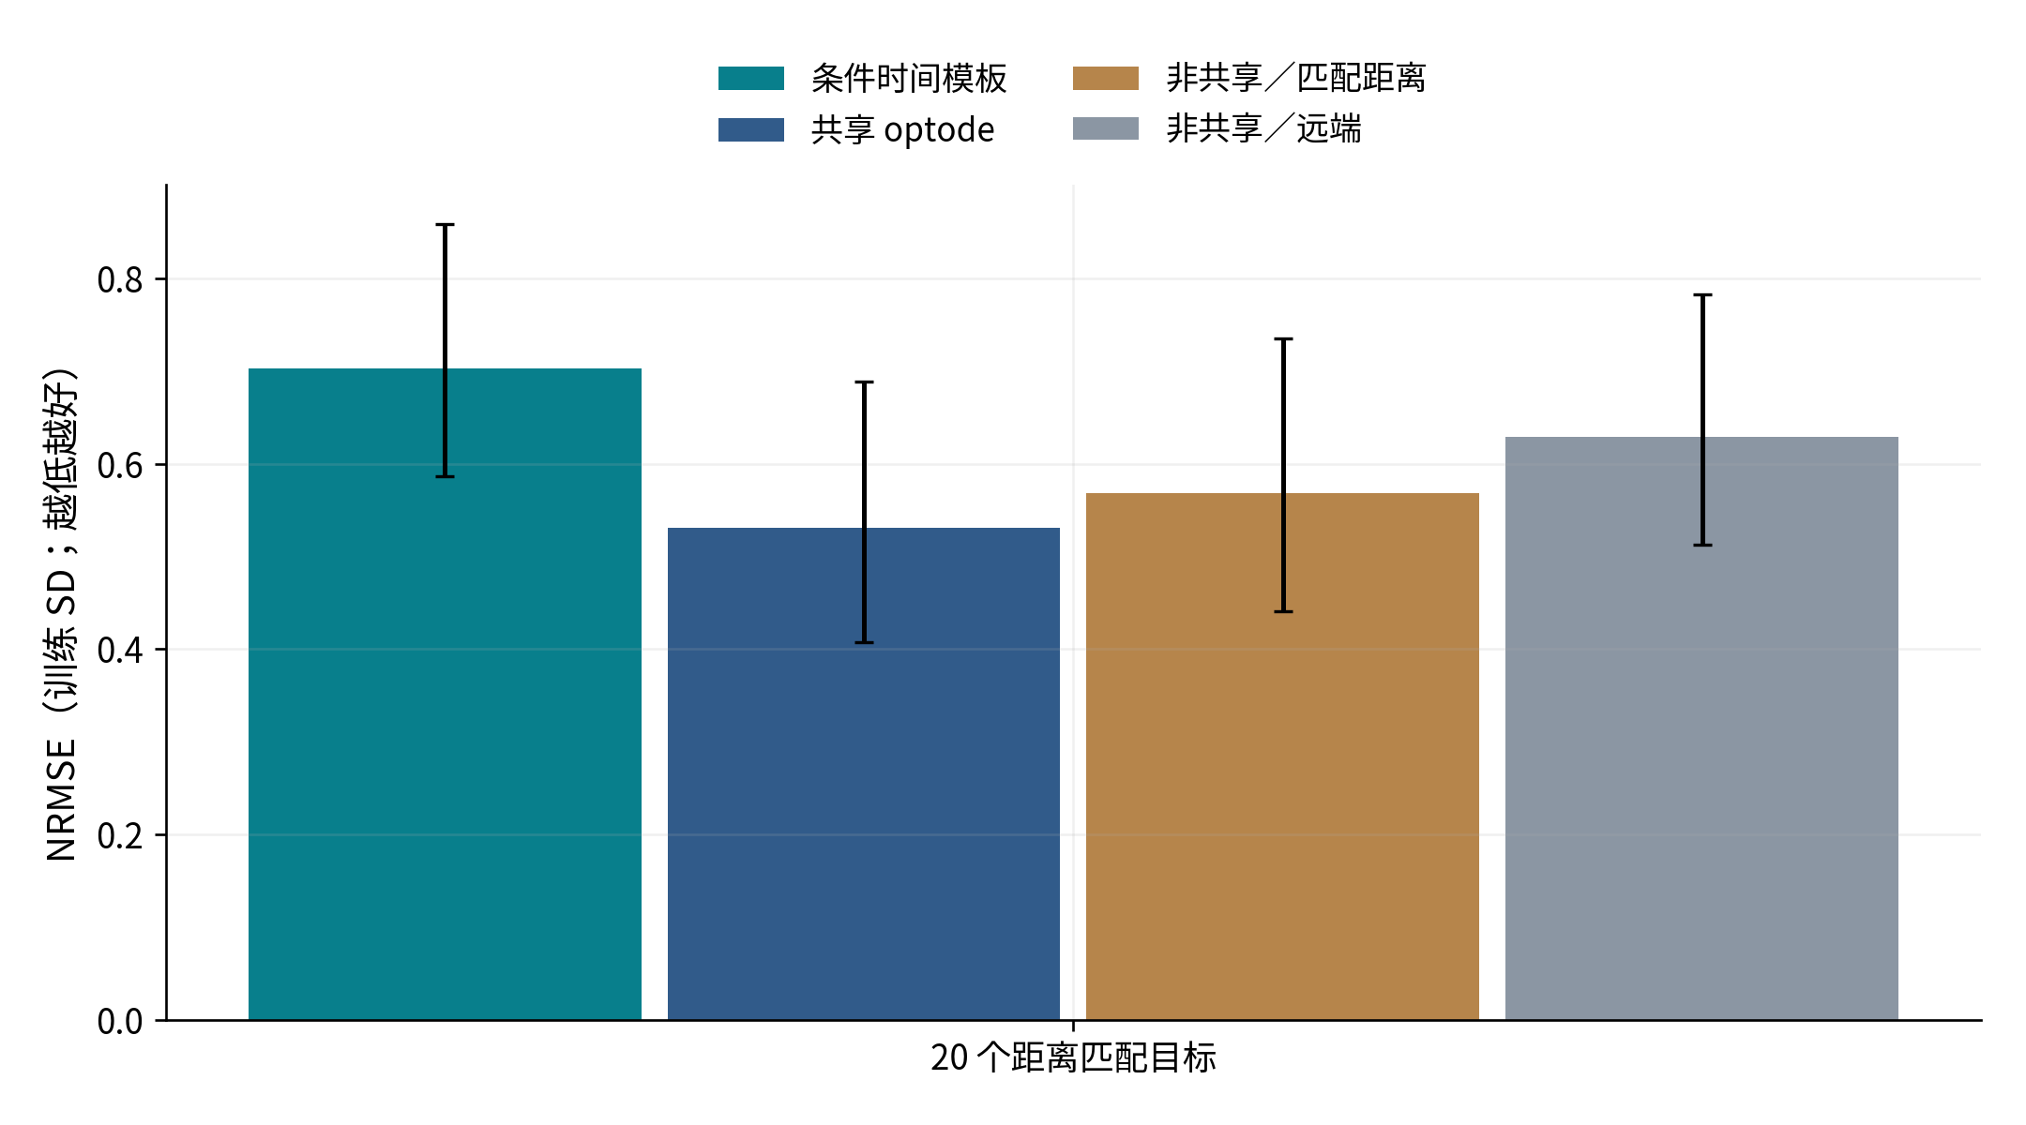
C｜距离匹配后仍有共享优势
柱为14名被试等权误差；每人先平均八窗及20目标；2,240个目标窗口配对。
共享对非共享
改善 0.037 [0.025, 0.050] NRMSE；Holm p=0.00067。
非共享也提供信息
非共享、距离匹配 donor 相对条件时间模板改善 0.134 [0.104, 0.164]。
两类结论并存
共享关系有额外预测价值，同时空间共同变化不限于共享硬件的通道。
共享硬件不能解释全部空间收益；但本结果还不能识别浅层或脑内来源。
证据：refinement/hardware_metrics.csv、hardware_comparisons.csv：distance_caliper
22

Slide 23
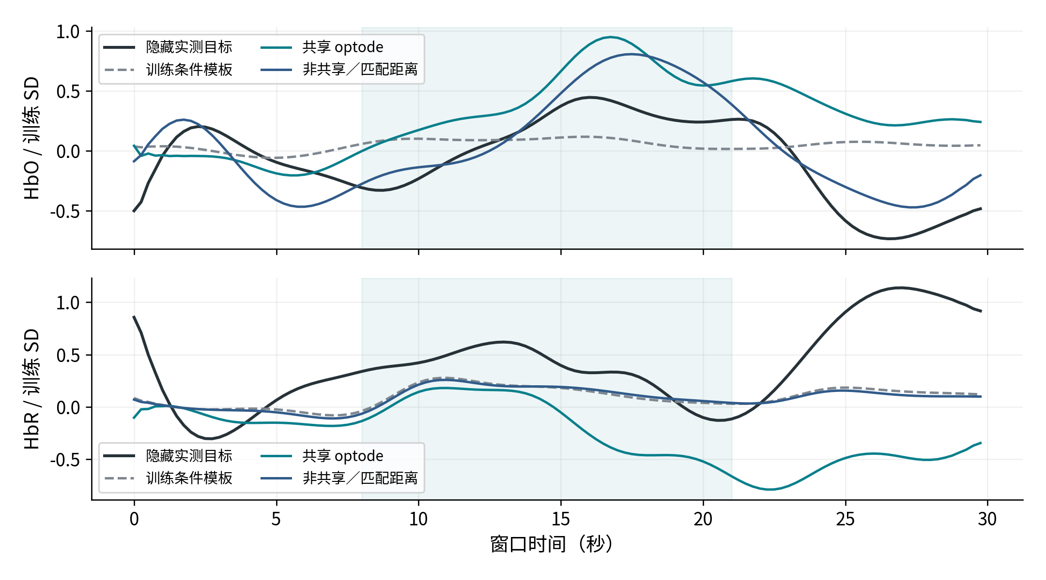
C｜目标完全隐藏，仍可预测部分波形
例：subject_02 首窗、几何顺序首个合格目标 AF3AFz；非按成绩选择。
模型能看到什么
仅一个 donor 的两路完整 Hb、训练冻结参数和任务条件；目标 HbO/HbR 都只用于画图和评分。
本窗口的数值
模板 0.258；共享 0.437；非共享匹配 0.257 NRMSE。
幅度与形态分开读
模型可跟随部分峰谷，幅度与偏移仍有误差；本例不要求逐窗都优于模板，总体结论看配对区间。
纵轴各除以对应的训练色团 SD；不是原生 µM，也不是来源分量真值。
证据：prepared 数组；refinement/hardware_models.json、hardware_metrics.csv
23

Slide 24
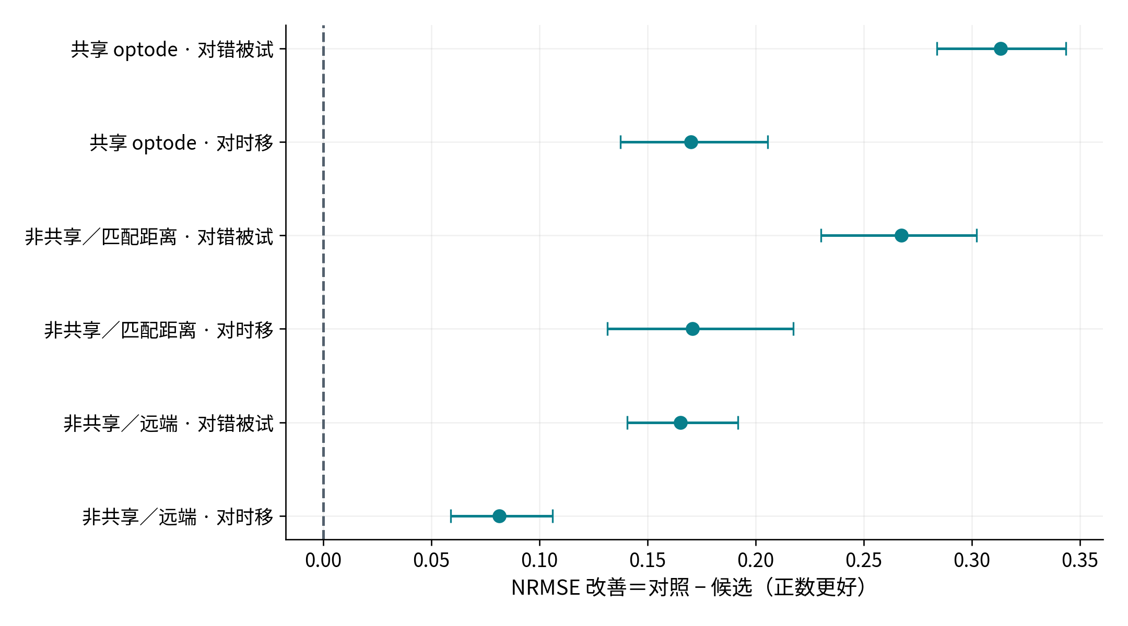
C｜真实同步优于错被试与时移
预测器、训练尺度和目标窗口保持固定；只替换 donor 信号。
正值的含义
真实同步 donor 的误差低于同条件错训练被试及 +8 秒非环绕时移。
匹配与缺失分母
几何主比较为2,240/2,240配对；部分错被试 donor 有缺失，表中保留实际配对数。
不能反推组织来源
同步生理、共享传感器、采样组织重叠都可能贡献这些预测关系；null 只排除当前错配解释。
空间可预测性是独立约束，组织来源仍需额外测量。
证据：refinement/hardware_comparisons.csv：distance_caliper 的 wrong / shift
24

Slide 25
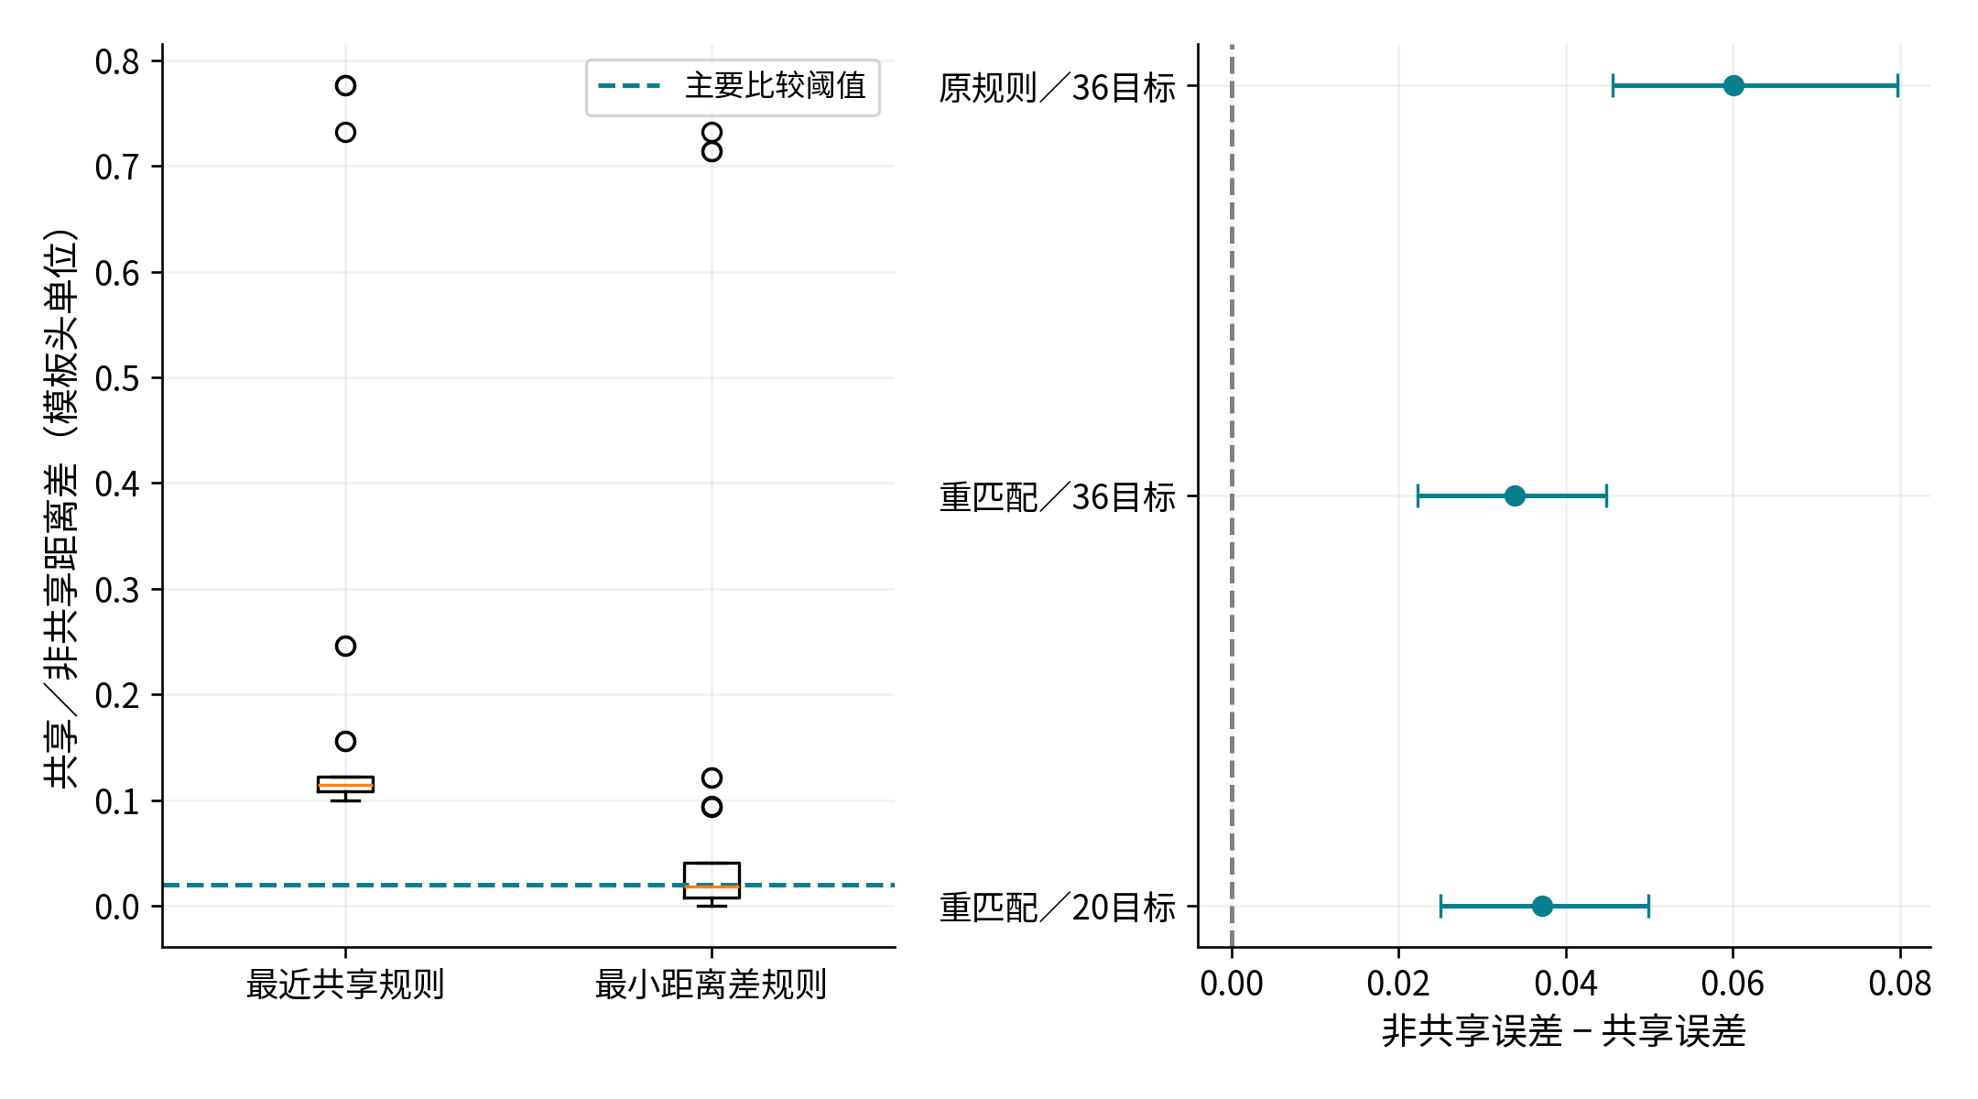
C｜首轮距离不平衡，原结果完整保留
几何重匹配不使用 Hb 预测成绩；它是同一公开人群的补充开发诊断。
首轮的限制
最近共享 donor 对应的非共享 donor 距离中位约为其1.45倍，不能单独分离硬件与距离。
补充后的变化
全目标优势由 0.060 降为 0.034；严格匹配20目标为 0.037。
不混写为独立重复
训练／评价被试未更换；补充结果减少几何混杂，没有新增独立人群证据。
报告同时呈现原规则和修正规则，避免用更好看的子集覆盖原结果。
证据：两个运行的 hardware_topology.json、hardware_comparisons.csv；v2 合同
25

Slide 26
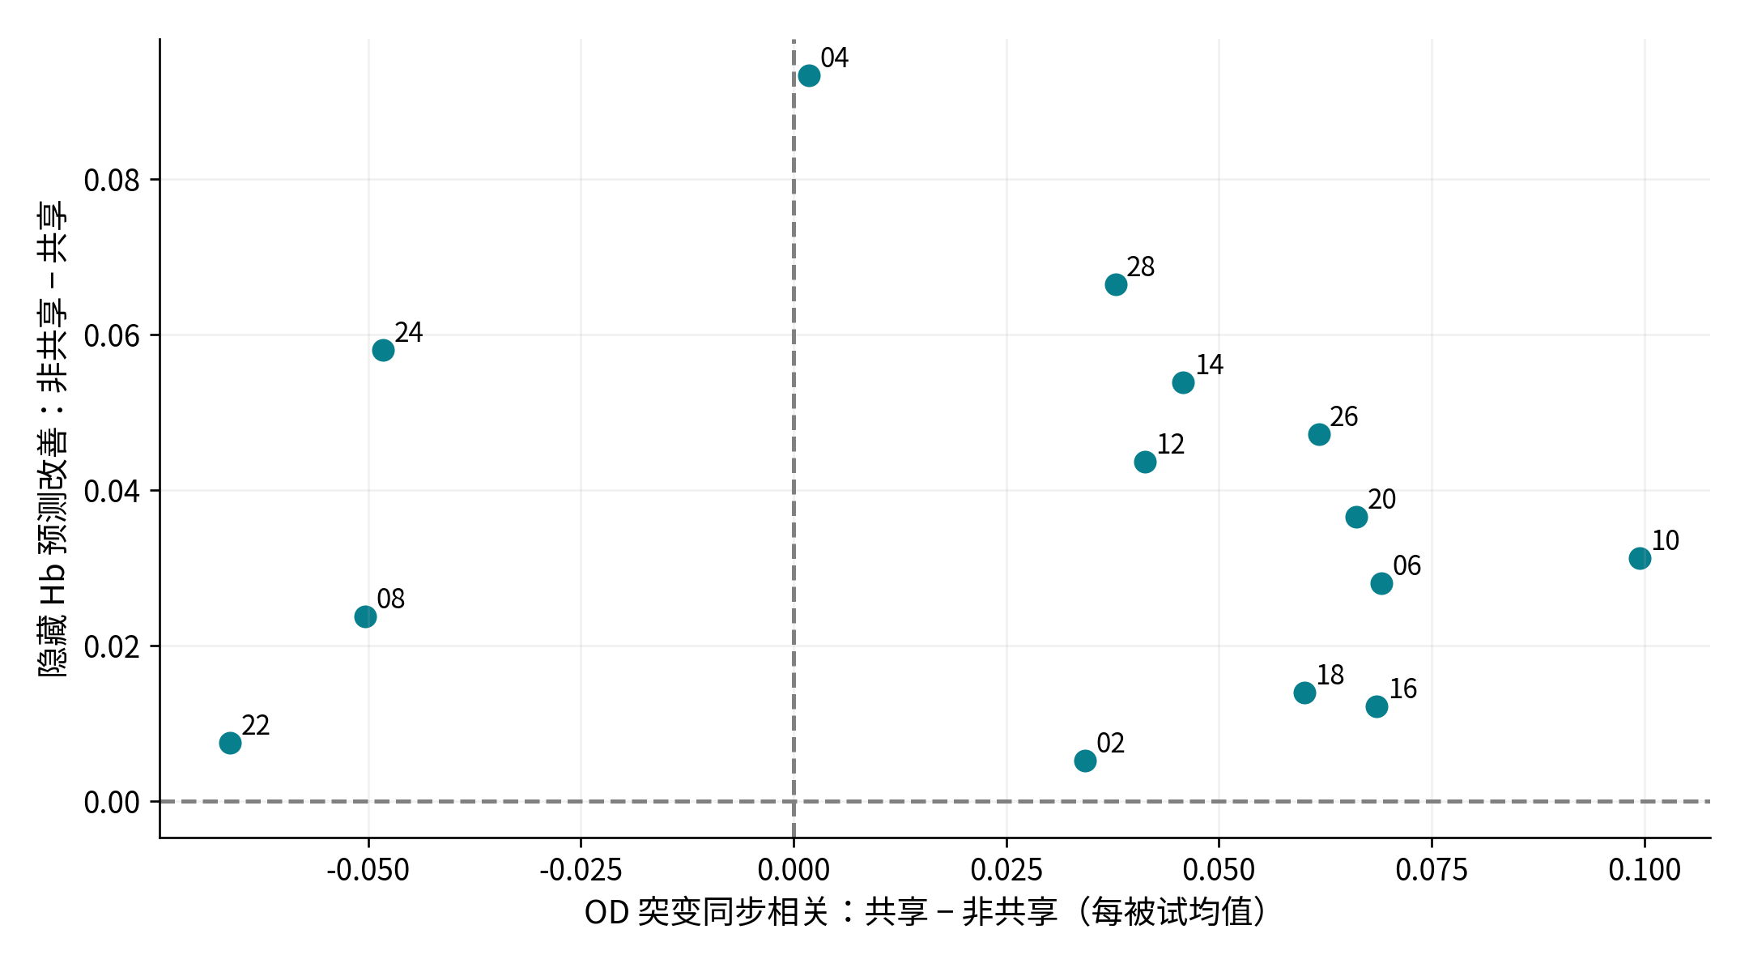
C｜光学共同变化提供背景，不能直接定源
每点一名评价被试；先平均相同目标与窗口，再比较两类 donor。
横轴的实际计算
原始正光强取 −log，再计算0.1秒一步 OD 差分的双波长 RMS；比较目标／donor 突变幅度相关。
它不是接触真值
光学突变可能包含接触、运动、真实快速变化等；没有同步接触传感器或人工标签。
本图只作诊断
没有预定的来源判别检验；散点趋势不能证明共享预测增益由某一种硬件噪声造成。
结合原始测量域进行审查，仍须保留多种竞争解释。
证据：refinement/hardware_metrics.csv：synchronous_OD_jump_correlation
26

Slide 27
D｜改变机制位置，保持推断条件对称
使用现有非线性六状态 SSM；所有候选获得相同已知驱动与初态。
四种干预位置
τ（平均通过时间，秒）改变状态演化；无量纲 Hb 增益改变观测映射；额外 HbT 以 [0.65,0.35] 加到观测；时移改变 Hb 与驱动的时间对应。
六组竞争，每组九点候选
按预定波形、幅度、频谱代价选择非零干预对；匹配只使用生成真值，不使用之后的噪声或推断结果。
正确／错误／缺失锚点
锚点为有噪声的独立增益标定、时间标定及四段额外 HbT 测量；不包含 τ 或机制类别标签。错误锚点来自竞争机制。
这是已知驱动／初态的能力上界，不能直接迁移为真实数据来源辨识能力。
证据：mechanism_library、mechanism_worker；两个 resolved_config.yaml
27

Slide 28
D｜白噪声天花板与慢相关噪声诊断
每套64个训练身份定尺度，128个独立评价身份；每身份六对机制×两真机制×四锚点条件。
条件 | 生成与推断 | 无锚点错误率 | 解释
首轮白噪声 | 边际 SD=0.20训练SD；独立时间噪声 | 0.00% | 已达天花板，不能显示锚点必要性
补充 AR(1) | ρ=0.95；相同边际SD；新的身份；精确白化 | 0.78% | 有效时间信息下降，检验敏感性
推断评分 | 观测马氏距离＋可用锚点的冻结高斯距离 | 目标只用于评分 | 每个候选面对相同噪声模型
候选集合 | 相对最优代价增幅 ≤3.841459 | 报告经验覆盖率 | 有限似然比集合，不叫生理后验
两套各6,144个评分单元；生成身份才是统计独立单元。
证据：mechanism_calibration.json、mechanism_metrics.csv；refinement 的对应文件
28

Slide 29
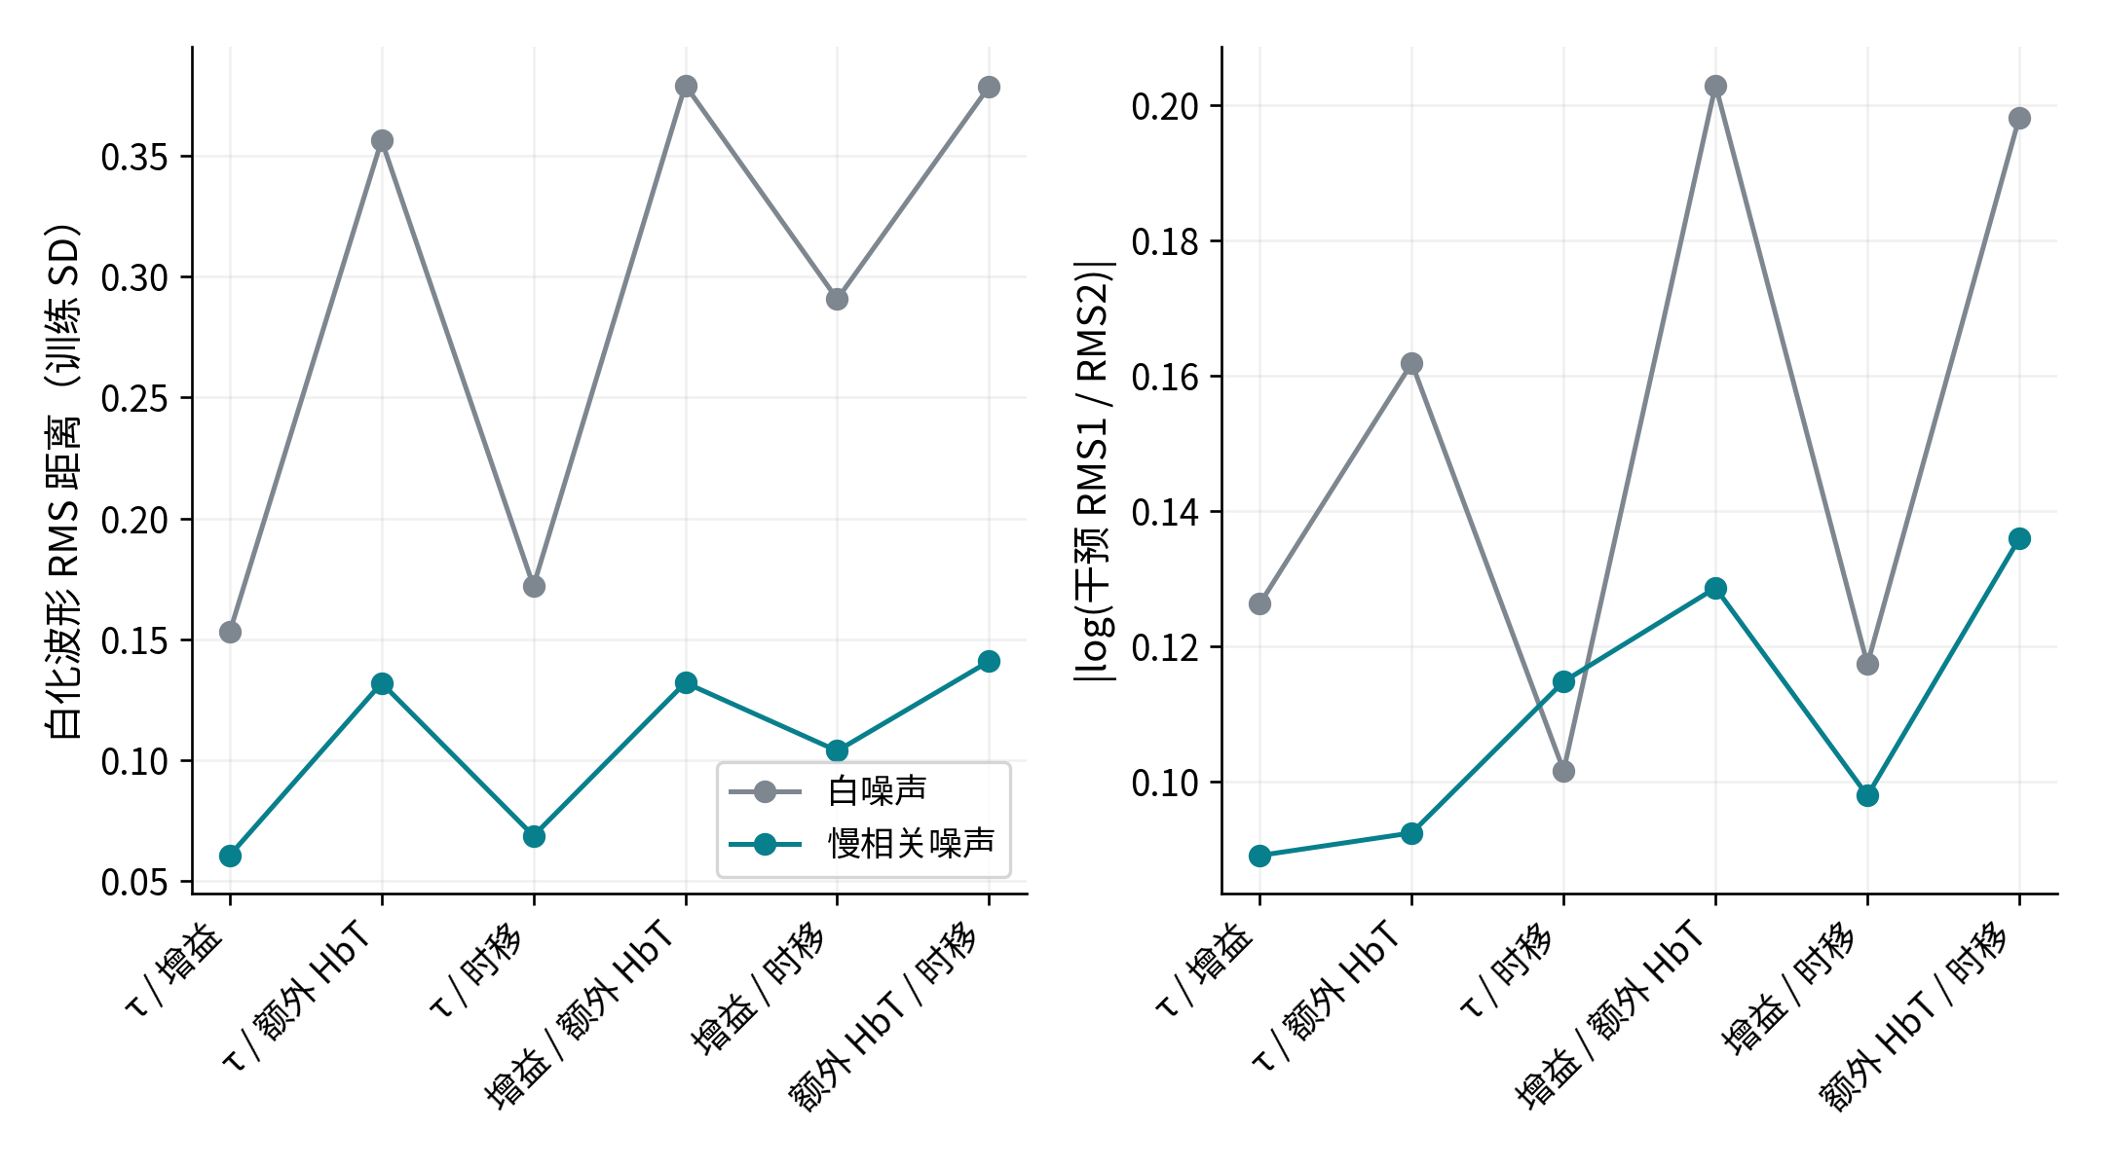
D｜“最相似”不等于完全不可区分
每个点为128个生成身份的中位数；幅度与频谱平衡参与匹配，但不是精确等式。
匹配质量必须报告
左图为考虑噪声协方差后的波形差；右图越接近零，干预幅度越相近。六种竞争难度并不相同。
保留天花板结果
白噪声首轮完全判对，反映固定驱动/初态、有限候选与充分时间信息的有利条件。
没有制造来源后验
训练尺度、噪声和候选均由生成合同规定；有限字典的分类表现不代表复杂真实来源已被辨识。
原始白噪声结果和补充慢噪声结果各自保留，不能择优汇总。
证据：两个运行的 mechanism_matching.csv；mechanism_library
29

Slide 30
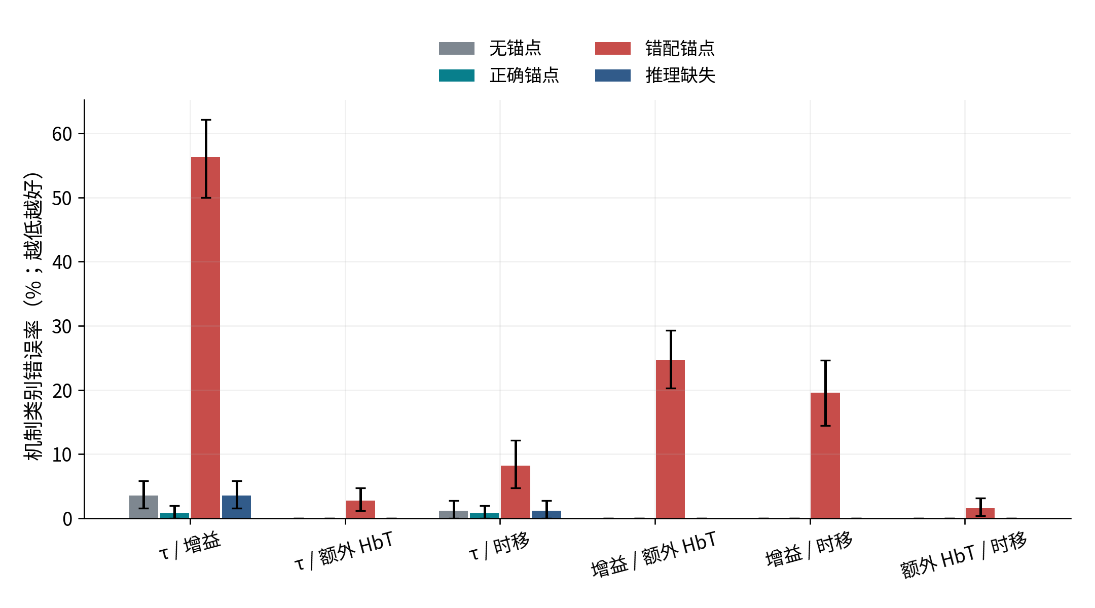
D｜错配锚点比缺失锚点更危险
慢相关噪声；先在每生成身份内平均两种真机制，再跨128身份汇总。
总体错误率
无锚点 0.78%；正确 0.26%；错配 18.82%。
正确锚点收益有上限
无锚点已经很强，正确锚点只带来有限绝对改善；逐对比较还须查看 Holm 校正结果。
缺失时如实退回
缺失锚点与无锚点逐单元完全一致；没有以隐藏真值填补不存在的辅助输入。
锚点有价值的前提是其来源、时钟、标定和可用性正确；不能盲目提高监督权重。
证据：refinement/mechanism_metrics.csv、mechanism_comparisons.csv
30

Slide 31
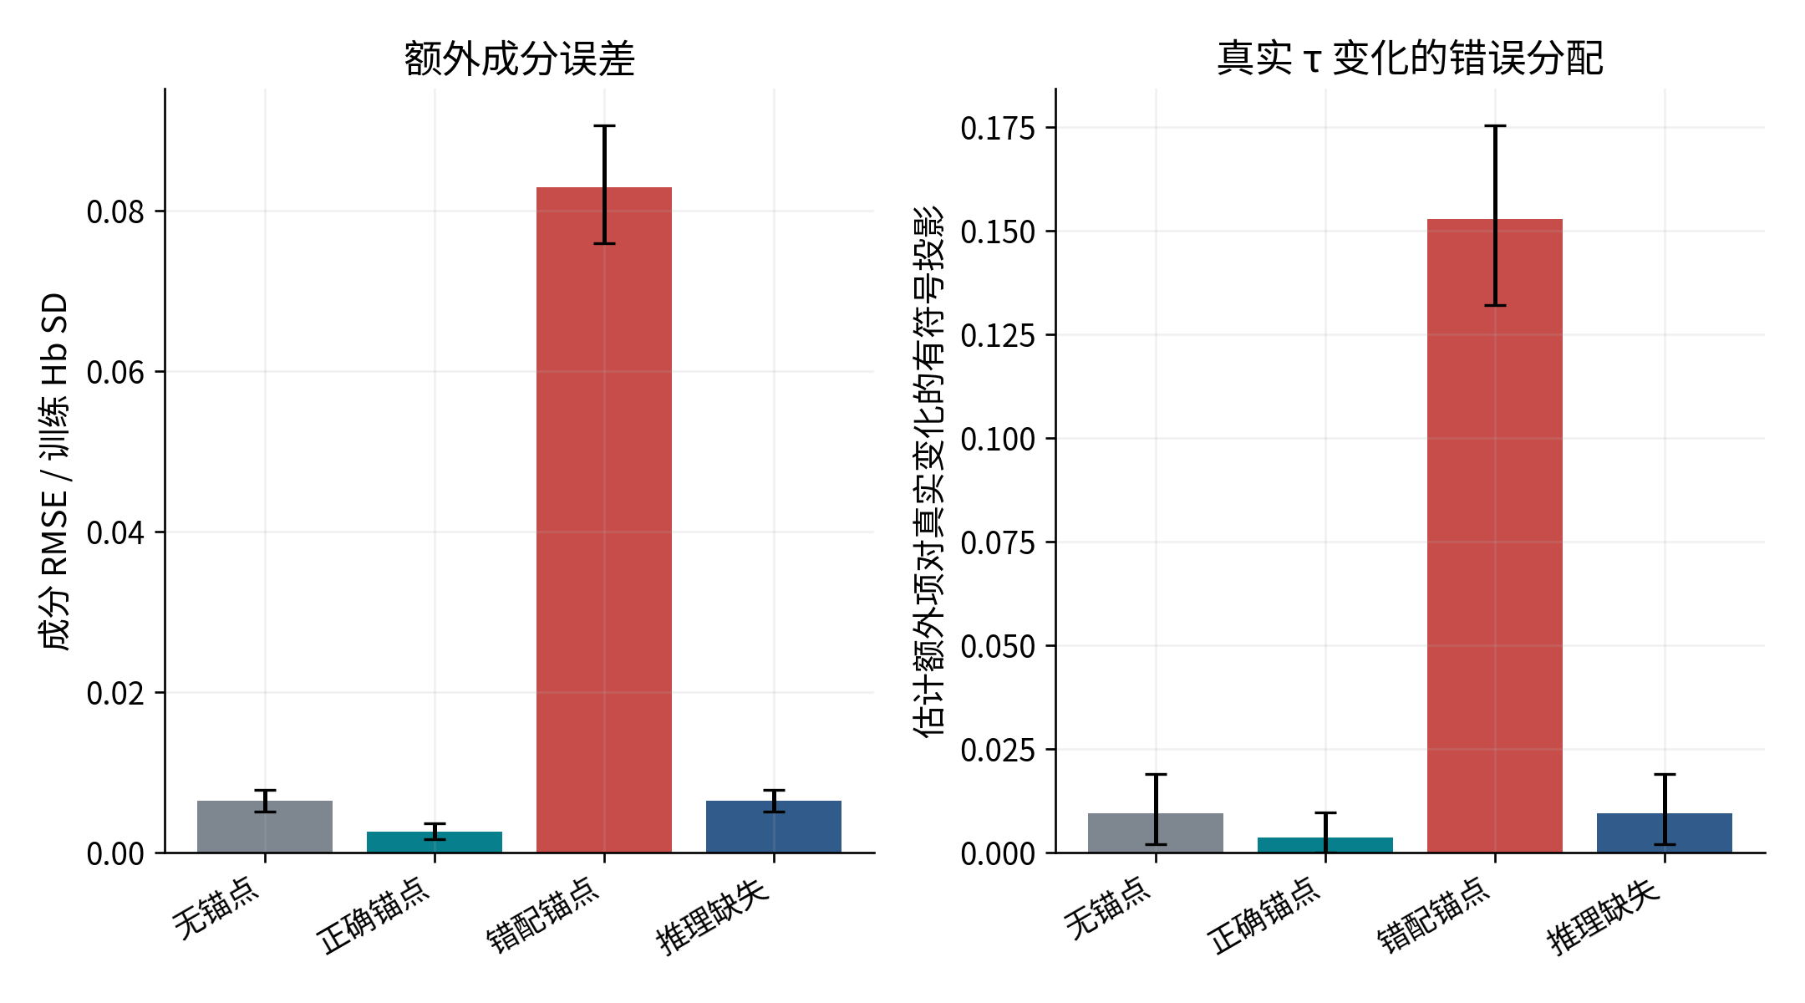
D｜错误锚点会把动力学变化吸入额外项
τ 干预的真实额外项为零；右图直接检验是否虚构一个额外成分。
成分误差
无锚点 0.0065 SD，正确 0.0026，错配 0.0830。
τ 的虚假归属
平均有符号投影：无锚点 0.0095，正确 0.0038，错配 0.1529。
投影不是能量占比
计算为 ⟨估计额外项,真实变化⟩ / ||真实变化||²，先按训练 Hb SD 缩放；允许负值，不是来源概率。
监督目标需要锚点有效性和竞争解释检查；仅重建准确并不足够。
证据：refinement/mechanism_metrics.csv：component_error、false_component_projection
31

Slide 32
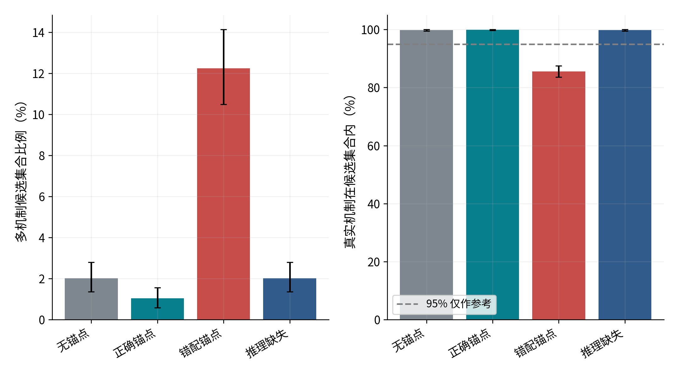
D｜输出候选集合仍需检查经验覆盖
候选得分距最优不超过3.841459即接纳；先合并同机制的参数候选。
两种覆盖不要混淆
本页是“真机制是否在集合内”；精确生成参数的覆盖率另保存在表中，不能相互替代。
错误锚点会排除真机制
错配锚点的集合覆盖下降，说明即使允许多个解释，错误外部约束也可能给出错误而自信的集合。
参考线不是资格线
3.841459 没有在本实验中被校准成95%生理置信区间；虚线只便于读数。
teacher 应交付候选范围及其成立条件，而不是把工程集合直接称后验。
证据：refinement/mechanism_metrics.csv：ambiguous、set_coverage、parameter_set_coverage
32

Slide 33
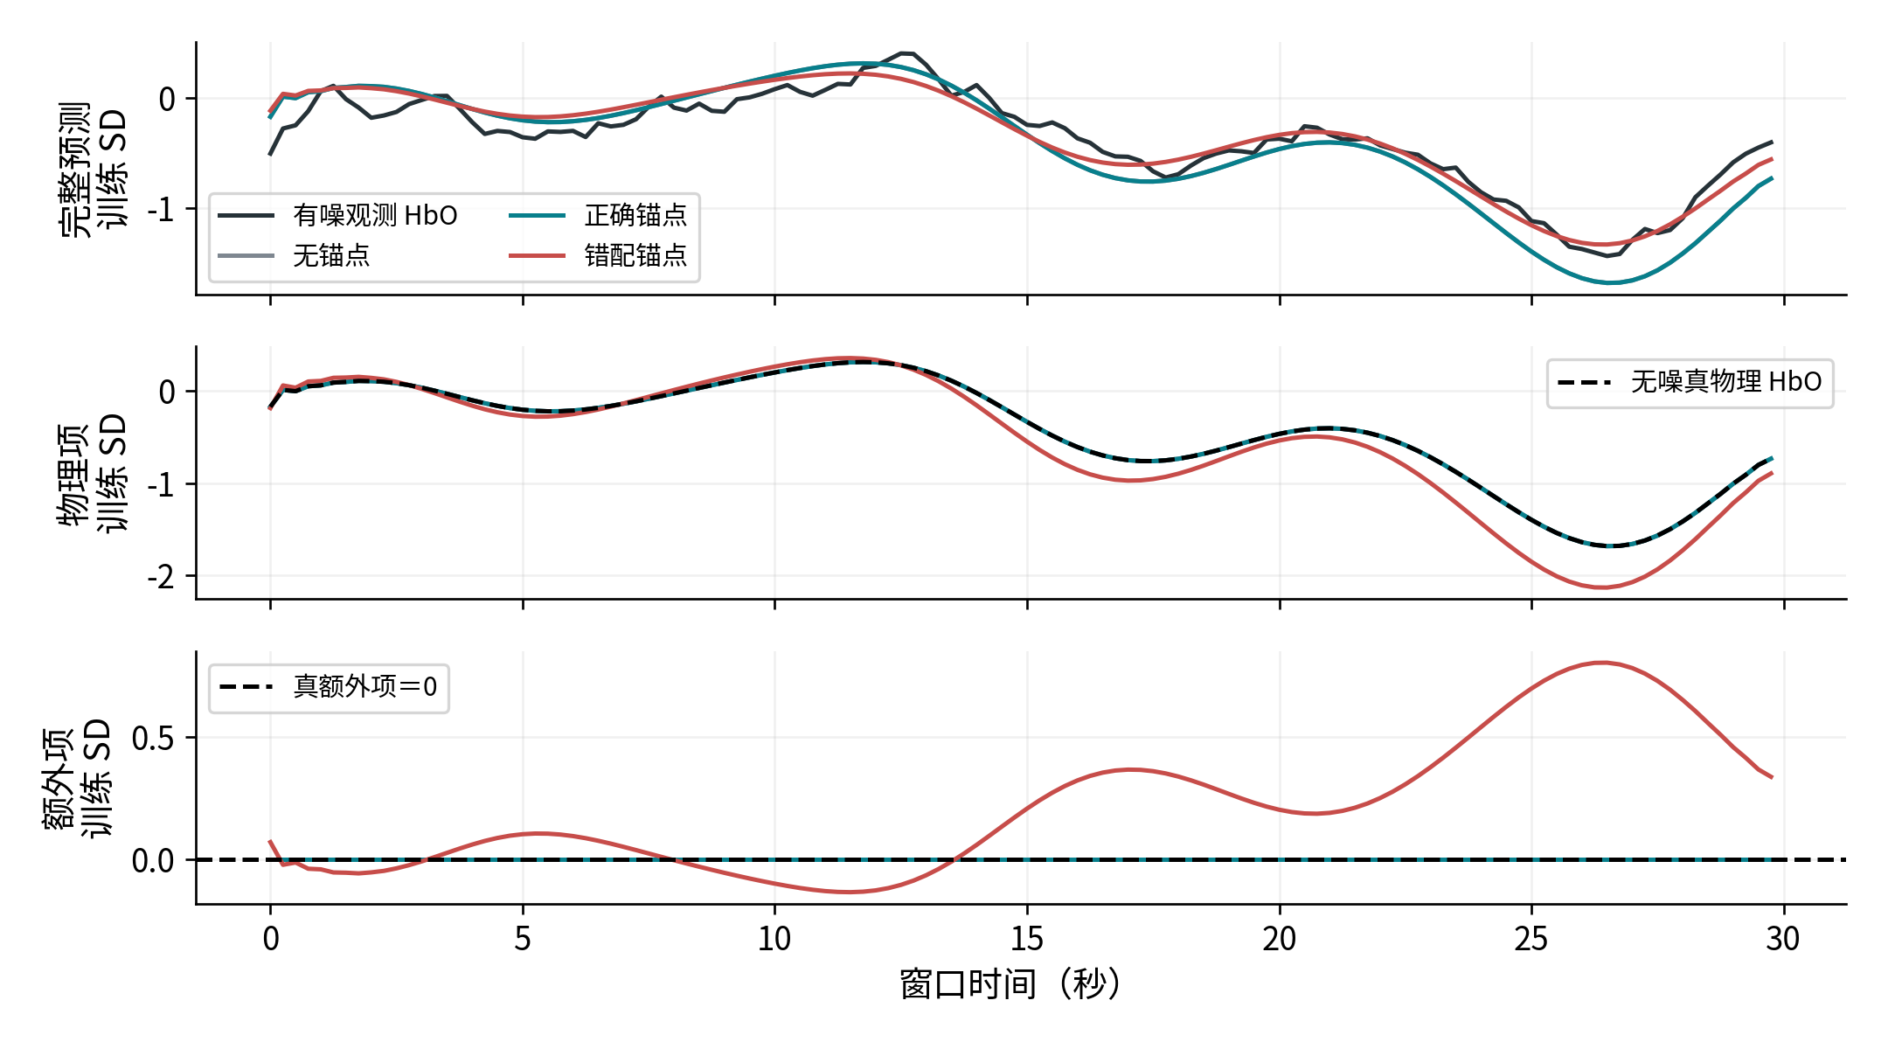
D｜拟合相近时，分量解释可以走错
例：生成身份 0，τ / 增益；在保留曲线的前3身份中按ID取首个错配失败例。
黑虚线是真值
合成 τ 改变了物理响应；真实额外项为零。此处真值来自生成器，不是实测组织信号。
错配锚点的影响
该例被判为 Hb_gain，额外成分误差 0.285 SD；有符号投影 0.833。
例子不代替分母
本页用于读懂失败机制；总体结果仍以128身份、全部机制对及全部失败单元计算。
完整预测与成分归属必须分开评分。
证据：refinement/mechanisms/r000.npz、mechanism_metrics.csv
33

Slide 34
统计上能确认什么，哪些仍不确定
显著性来自配对被试／生成身份，而非图中的时间点数。
问题 | 主要数值 | 统计与解释
B 电位预测 | 改善 0.434 / 0.482 | 真实优于基线和两个 null；六项均通过 Holm
B Hb／OD | 没有一致正面增量 | 多个端点为负或区间跨零；不能升级来源
C 距离匹配 | 0.037 [0.025, 0.050] NRMSE | 14人配对；仍有组织重叠竞争解释
D 正确锚点 | 错误率 0.78% → 0.26% | 六机制对中分类改善 0/6、成分误差改善 2/6 通过既定 Holm 族
D 错配锚点 | 错误率 18.82% | 只在生成模型与合成锚点假设内成立
小的平均改善不应替代成对检验；负结果和不确定性也是本轮结论。
证据：event_comparisons.csv；refinement/hardware_comparisons.csv、mechanism_comparisons.csv
34

Slide 35
本轮的解释等级与下游用途
同一 token 的不同字段可以拥有不同证据等级。
对象 | 本轮支持 | 适合的后续用途 | 不支持的命名
HbT / Xρ | 明确的观测坐标、条件范围 | 分量级监督与有效性字段 | 绝对血氧／代谢率
EOG 相关电位 | 跨被试和配对 null 的预测证据 | O 分支的辅助读出或测量上下文 | 整条 O 等于眼电／噪声
同步空间 Hb | 非共享 donor 的独立预测收益 | 空间一致性约束与遗漏上下文 | 浅层、全身或脑内的唯一来源
合成机制标签 | 限定模型内的条件辨别与失败 | teacher 竞争解释、锚点缺失测试 | 已验证的实测组织来源
O 可以承载有生理意义的额外上下文；不应先强制它与任务标签无关。
证据：本报告对应 A/B/C/D 保留证据；用户计划 §五、§八
35

Slide 36
E 未执行；下一步应补独立约束
本轮缺少可访问的独立机制验证集，没有用现有 Hb 导出或合成观测替代。
尚未解决的问题 | 最需要的观测／检验 | 为什么现有结果不够
共享硬件 vs 组织重叠 | 局部短间距、光学接触／运动传感器 | 几何匹配不等于敏感组织一致
浅层 vs 脑内系统反应 | 同步血压、呼气末CO₂及局部短间距 | 组织位置与驱动来源是两个问题
原生连续初态竞争 | 冻结设计的连续记录 C-free/C-chain 实验 | 本轮A只复用窗口级候选和profile
学生推理缺锚点 | 预先定义缺失机制与降级输出 | 蒸馏不能消除观测不可辨识性
建议先把可支持的电位读出和坐标范围接入 teacher 原型，再用新独立观测审查来源。
证据：summary.json：E；用户计划 §七 E；DATA_CONTRACT.md
36

Slide 37
完整分母、软件检查与交付边界
成功子集的均值不覆盖缺失和失败；本报告引用固定的两个实验运行。
项目 | 计划／可用 | 处理方式
原生读取 | 55／55记录；440／440窗 | 按模态和通道保留支持；旧pilot仍在
A 保留窗口 | 72／72窗口；有限profile另报候选数 | 单一候选不判稳定
B 评分行 | 3,584行；非有限误差 0 | 相同评分时段；主要电位216/216窗
C 补充评分行 | 40,320行；非有限误差 203 | 主要20目标2,240/2,240；null缺失独立报告
D 评分单元 | 两套各6,144／6,144；各128身份 | 无锚点＝推理缺失逐单元核验
未进行 protected evaluation、新 tokenizer 训练或额外独立生理采集。
证据：summary.json、verification.json；refinement/summary.json、verification.json
37

Slide 38
证据、代码与复现入口
报告是沟通材料；CSV、逐单元记录与冻结配置仍是结果的事实源。
主要运行
experiments/runs/physiology_semantic_tokenizer/observation_semantics/20261009_v2/
A/B 与原始 C/D；resolved_config、来源、supervisor日志、逐记录数组和 verification。
有界补充
同一 suite 的 20261009_refinement_v1/
几何匹配 C 与独立生成身份的慢相关噪声 D；引用主运行的 prepared 数据，不重读原生文件。
软件入口
evaluate_observation_semantics.py --stage check / pilot / all / refinement / verify
配置 observation_semantics_v1.yaml、v2.yaml；针对性测试 test_observation_semantics.py。
图片均以240 dpi PNG嵌入；PPT正文、表格和PDF文字保留可选择文本。
证据：experiments/README.md；docs/EXPERIMENT_PLAN.md；两个 launch.json
38

